Slide 1
Στρωματικοί όγκοι του γαστρεντερικού
Ιστολογική ταυτοποίηση και μοριακή ταξινόμηση
Π.Κορκολοπούλου
Α΄ Εργαστήριο Παθολογικής Ανατομικής Πανεπιστημίου Αθηνών
Λαϊκό Νοσοκομείο

Slide 2
Στρωματικοί όγκοι του γαστρεντερικού σωλήνα(GISTs)
Ορισμός : Μεσεγχυματικά νεοπλάσματα με ποικίλλουσα βιολογική συμπεριφορά, τα οποία χαρακτηρίζονται από διαφοροποίηση προς τα διάμεσα κύτταρα του Cajal (ICC)
Εντόπιση: Στόμαχος 54%
Λεπτό έντερο 30%
Παχύ έντερο – ορθό 5%
Οισοφάγος 1%
Εξωγαστρεντερικά (e-GIST) 10%
(μεσεντέριο, επίπλουν, οπισθοπεριτόναιο,
προστάτη, άλλα όργανα)
Μετάσταση από μη γνωστή πρωτοπαθή εστία
Αποκολληθείς όγκος από την ορογονική επιφάνεια του ΓΕΣ
WHO Classification of Bone and soft tissue Tumours, 2020
Brčić Diagnostics 2021
Kim Front Oncol 2024

Slide 3
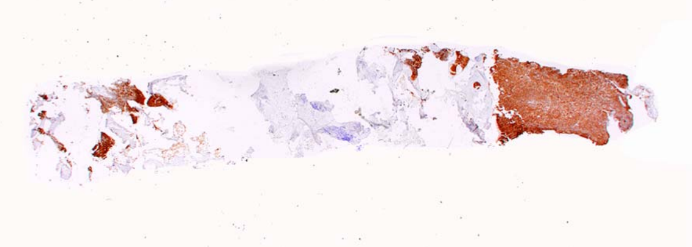
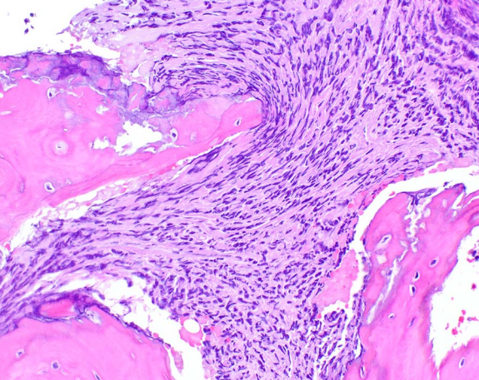
GISTs – Κλινικά χαρακτηριστικά
Συμπτώματα: Σχετίζονται με εξέλκωση του βλεννογόνου, οξεία/χρόνια αιμορραγία, κοιλιακή μάζα, διάτρηση του όγκου
Διασπορά: Περιτοναϊκή κοιλότητα και οπισθοπεριτοναϊκός χώρος
Μεταστάσεις σε ήπαρ, οστά, δέρμα και μαλακά μόρια
Δυνατόν να παρατηρηθούν έτη μετά την αρχική διάγνωση
Τα GIST του λεπτού εντέρου ενέχουν μεγαλύτερο κίνδυνο ενδοκοιλιακής διασποράς
Τοπική υποτροπή: Υψηλότερα ποσοστά στα GIST του στομάχου
Ηλικία : Διάμεση ηλικία 60-65 έτη για τα σποραδικά GIST
Παιδιά και έφηβοι (≤2%) για τα συνδρομικά GISTs
c-kit
Μετάσταση GIST σε οστούν
Η μεγαλύτερη πλειοψηφία των GISTs είναι σποραδικά
5-10% εμφανίζονται στα πλαίσια ποικίλων συνδρόμων
Ομοιόμορφα νεοπλασματικά κύτταρα → αδυναμία διάγνωσης χωρίς ιστορικό (c-kit+ → δ/δ από μεταστατικό μελάνωμα)
Κατά κανόνα εμφανίζουν ανεπάρκεια SDH (SDH-deficient) σχετιζόμενη με τη μη κληρονομική τριάδα του Carney και το σύνδρομο Carney – Stratakis κληρονομούμενο με αυτοσωμικό επικρατούντα χαρακτήρα (SDH γαμετικές μεταλλάξεις)
WHO Classification of Bone and soft tissue Tumours, 2020
Brčić Diagnostics 2021
Kim Front Oncol 2024
Ibrahim Adv Anat Pathol 2024

Slide 4
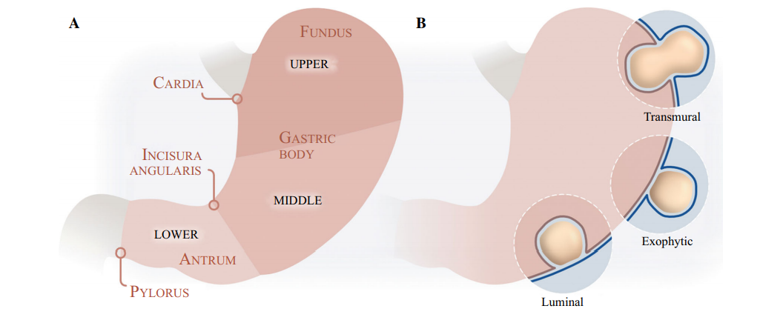
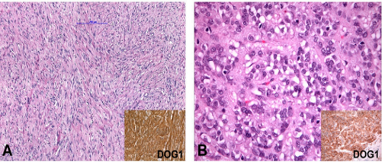
GISTs – Παθολογοανατομική εικόνα
Εξωφυτικός υπορογόνιος όγκος(λεπτό έντερο) (σπάνια συνδέεται με τον ορογόνο με στενό μίσχο e-GIST)
Πολυεστιακή νόσος στο ΓΕΣ είναι χαρακτηριστική των συνδρομικών GISTs
Ιστολογία: Ατρακτοκυτταρική (70%), επιθηλιοειδής (20%), μικτή (10%) – σχετιζόμενη με την εντόπιση
Ατρακτοκυτταρικό GIST
Επιθηλιοειδή GIST
Holmebaak, Ann Surg Oncol 2020
WHO Classification of Bone and soft tissue Tumours, 2020
Brčić Diagnostics 2021

Slide 5
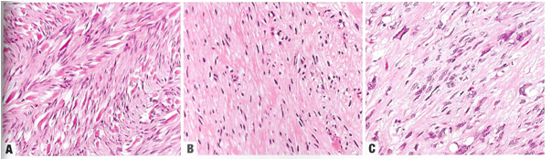
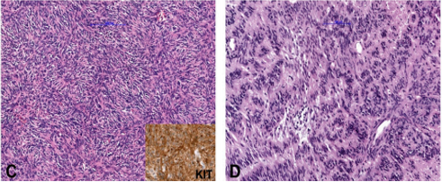
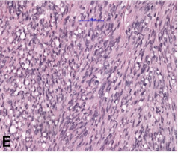
GISTs – Μορφολογική ταξινόμηση
Ατρακτοκυτταρικά GIST
70% όλων των GISTs / η πλειοψηφία των εντερικών GIST
“Αθώα” ατρακτόμορφα κύτταρα με ηωσινόφιλο κυτταρόπλασμα
Ιδιαίτερα χαρακτηριστικά: Παρουσία παραπυρηνικών κενοτοπίων σε γαστρικά GIST / σχοινιοειδείς (skenoid) ίνες σε εντερικό GIST
Ποικίλλουσα κυτταροβρίθεια: Κατ’ εξοχήν υποκυτταρικά στο λεπτό έντερο με αφθονο ινώδες στρώμα
Ιδιαίτεροι υπότυποι: Σκληρυντικός, πασσαλοειδής, κενοτοπιώδης, διάχυτα υπερκυτταρικός, σαρκωματοειδής (με έντονη ατυπία και μιτωτική δραστηριότητα)
Δεσμιδωτό ή ασαφώς στροβιλοειδές πρότυπο
Ενίοτε μιμούνται τα σωμάτια Verocay του σβαννώματος (συχνά με συνοδό εκφυλιστική ατυπία)
Ανοσοφαινότυπος: c-kit(+), DOG-1 (+), CD34 (+)
Διαφορική διάγνωση: Λοιποί ατρακτοκυτταρικοί μεσεγχυματικοί όγκοι
skenoid fibers
Υποκυτταρικός όγκος
Πυρηνική ατυπία
Στροβιλοειδές πρότυπο σε ατρακτοκυτταρικό GIST
Πασσαλοειδής διάταξη σε ατρακτοκυτταρικό GIST
WHO Classification of Bone and soft tissue Tumours, 2020
Brčić Diagnostics 2021
Προβάλλοντα παραπυρηνικά κενοτόπια

Slide 6
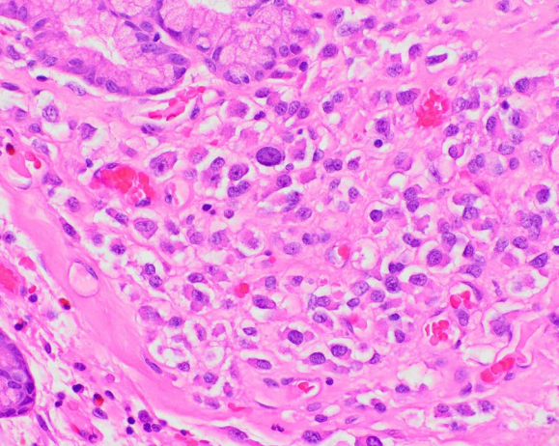
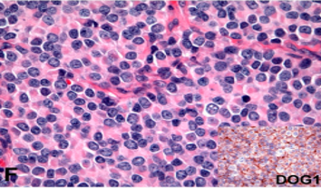
GISTs – Μορφολογική ταξινόμηση
Επιθηλιοειδή GIST
Συνηθέστερα στον στόμαχο
Ισχυρή συσχέτιση με απώλεια SDH σε νέους ασθενείς
Αποτελούν μέρος του συνδρόμου Carney-Stratakis
Υποστρόγγυλα κύτταρα με διαυγές ή ηωσινόφιλο κυτταρόπλασμα διατασσόμενα σε φωλεές ή αθροίσεις
Ιδιαίτεροι υπότυποι: σκληρυντικός, υπερκυτταρικός, σαρκωματώδης (με έντονη ατυπία και μιτωτική δραστηριότητα), με μειωμένη συνοχή
Χειρότερη πρόγνωση όταν εντοπίζονται στο λεπτό έντερο
Μετατροπή των ατρακτοκυτταρικών GIST σε επιθηλιοειδή μετά από Imatinib
Τα περισσότερα c-kit (-) GIST είναι επιθηλιοειδή
Ανοσοφαινότυπος: c-kit (+) > (-), DOG-1 (+), CD34 (-) > (+)
Πλασματοκυτταροειδής μορφολογία σε επιθηλιοειδές GIST
Διήθηση γαστρικού βλεννογόνου από επιθηλιοειδές GIST
Δ/δ: Λέμφωμα, καρκίνωμα, μελάνωμα, PEComa - απαραίτητος έλεγχος για c-kit, DOG-1, SOX10, S100, MelanA, HMB45, κερατίνες, LCA, CD30, CD20, CD3
Ibrahim Adv Anat Pathol 2024

Slide 7
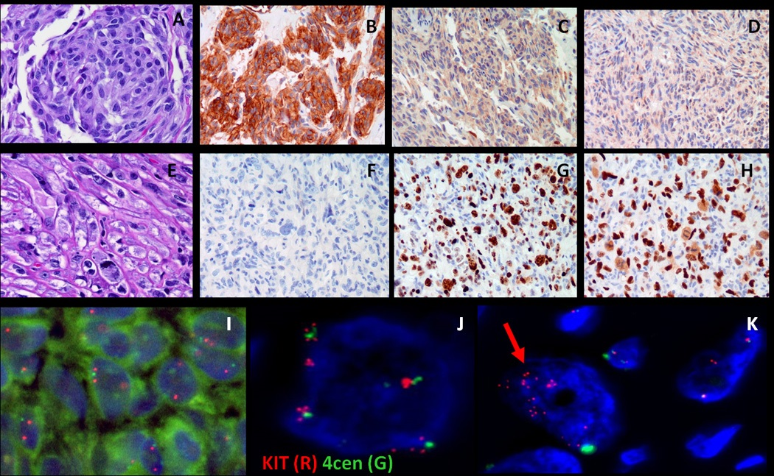
Αποδιαφοροποιημένο GIST
Υψηλόβαθμη σαρκωματώδης μορφολογία
De novo ή συνήθως μετά από θεραπεία με imatinib
Δυνατόν να συνοδεύονται από ετερόλογα επιθηλιακά, μυογενή ή αγγειοσαρκωματώδη στοιχεία
Πιθανή εστιακή παρουσία GIST – like περιοχών KIT – θετικών
Διάγνωση δυσχερής απουσία DOG1, c-Kit, CD34, wild type KIT and PDGFRA
Σπανιότατα αποδιαφοροποίηση σε SDH-deficient GIST
Διαφορική διάγνωση στο πλειόμορφο GIST (c-kit (+) / DOG-1 (+) )
Ki67
p53
CD117
Ki67
p53
Shah, BMJU Case Rep 2021 Karakas Ann Diagn Pathol 2019
Antonescu Am J Surg Pathol 2013 Jiang x, Case Rep Oncol Med 2015
Canzonieri Pathol Res Pract 2016

Slide 8
GISTs – Ανοσοφαινότυπος
>95% KIT(CD117) θετικό κυτταροπλασματική, μεμβρανική ή παραπυρηνική στικτή κατανομή
<5% KIT αρνητικό ή εστιακά θετικό συνήθως παρουσία μετάλλαξης PDGFRA
DOG1 θετικό ( 75-80%), επίσης στο 50% των KIT αρνητικών GISTs
DOG και KIT εκφράζονται από τα διάμεσα κύτταρα του Cajal
CD34 εκφράζεται στην μεγάλη πλειοψηφία των ατρακτοκυτταρικών GISTs (σπανιότερα στα επιθηλιοειδή)(συνολικό ποσοστό θετικότητας 60-70%)
h-caldesmon + (80%) και SMA + (30-40%), σπάνια έκφραση δεσμίνης(5%) (δ.δ από λείους μυϊκούς όγκους)
Πλήρης απώλεια έκφρασης SDHB σε SDH – deficient GISTs, ανεξάρτητα από το είδος του υποκείμενου SDH μεταλλαγμένου γονιδίου
Απώλεια έκφρασης SDHA είναι ειδική για SDHA-μεταλλαγμένους όγκους
Απώλεια νευροϊνωμίνης (NF1) χρήσιμη για την ταυτοποίηση των NF1- σχετιζόμενων GISTs
Ενίοτε έκφραση Melan-A και κερατίνης
WHO Classification of Bone and soft tissue Tumours, 2020
Brčić Diagnostics 2021
Ibrahim Arch Path Lab Med 2020
Kövecsi, Oncotarget 2017
Kim Front Oncol 2024
Ibrahim Adv Anat Pathol 2024

Slide 9
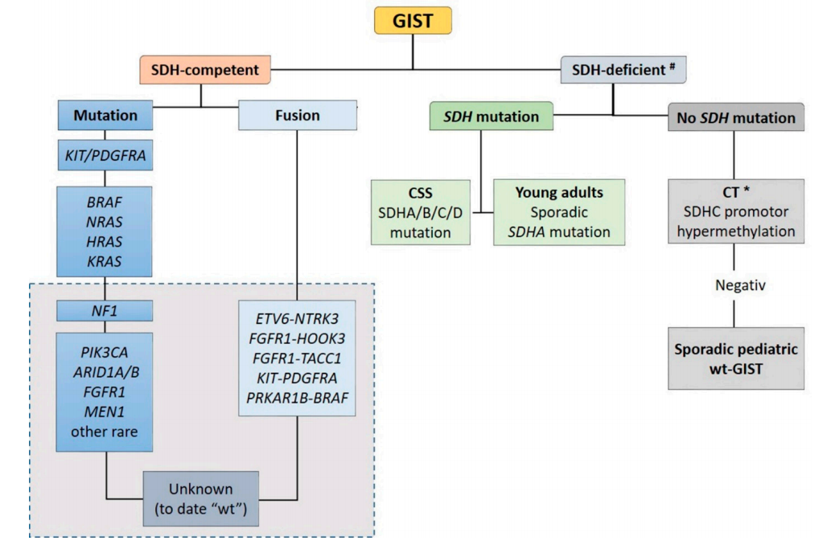
Molecular classification of GISTs
CSS
SDHA/B/C/D
germline mutation
Quadruple wt
Negative
Brčić Diagnostics 2021

Slide 10
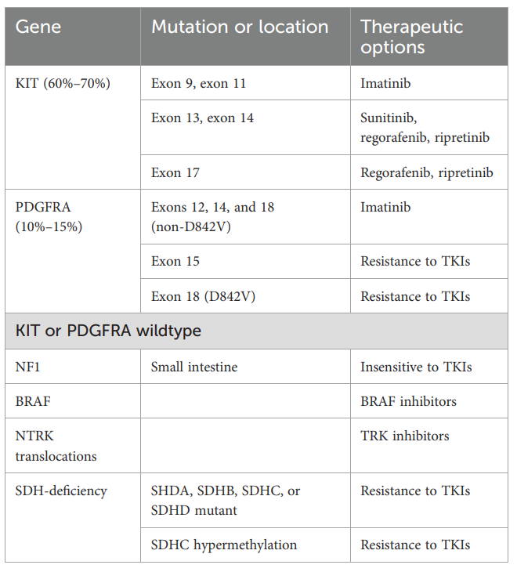
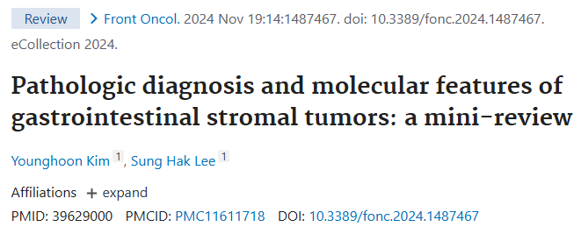

Slide 11
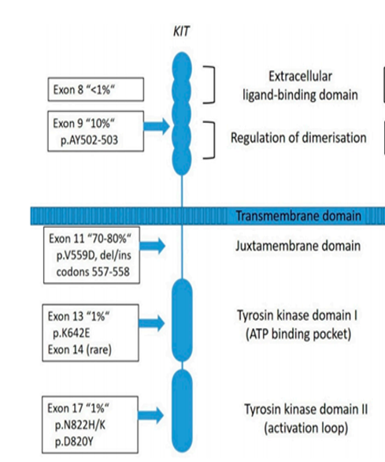
Διαγνωστική μοριακή Παθολογική Ανατομική
~85% ενεργοποιητικές μεταλλάξεις KIT ή PDGFRA ογκογονιδίων(4q12) που κωδικοποιούν τη μεταγραφή διαμεμβρανικών υποδοχέων τυροσινικής κινάσης (RTKs τύπου ΙΙΙ)
KIT και PDGFRA μεταλλάξεις αμοιβαίως εξαιρετέες → καθοδική ενεργοποίηση της σηματοδότησης RAS/MAPK και PI3K/ATK/mTOR
KIT μεταλλάξεις στο ~75% των GISTs
KIT μεταλλάξεις στο εξώνιο 11:
Απαλείψεις (45%)
Σημειακές μεταλλαγές (αντικατάσταση βάσης)(30%)
Προσθήκες και απαλείψεις (15%)(συμπεριλαμβανομένου διπλασιασμού)
Όλες οι KIT μεταλλάξεις στο εξώνιο 9 είναι διπλασιασμοί → συνήθως (80%) σε νεοπλάσματα του λεπτού εντέρου πιο επιθετικά
Απαλείψεις εξωνίου 11 σχετίζονται με επιθετικούς όγκους high grade > 5 εκ. σε στόμαχο και εξωγαστρικές θέσεις, τυπικά σε άτομα <60 ετών
KIT μεταλλάξεις στα εξώνια 13 και 17
λεπτό έντερο, ατρακτοκυτταρική ιστολογία
Συχνά δευτεροπαθείς
Γαστρικά GISTs με μετάλλαξη στο εξώνιο 13 του KIT πιο επιθετικά
WHO Classification of Bone and soft tissue Tumours, 2020, Brčić Diagnostics 2021

Slide 12
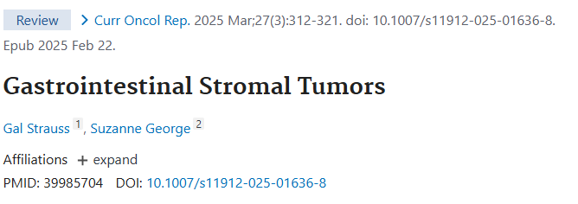
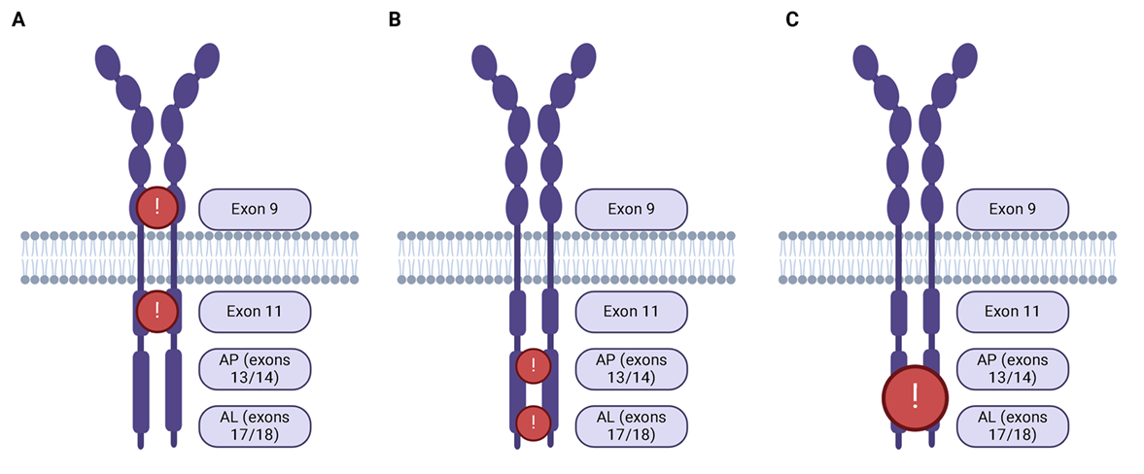
Common primary mutations in kit exons 9 and 11
Development of secondary resistance mutations in the ATP-binding pocket (AP, exons 13/14) and activation Loop (AL, exons 17/18)
Complex AP/AL compound mutations occurring on the same allele, representing a mechanism of advanced resistance

Slide 13
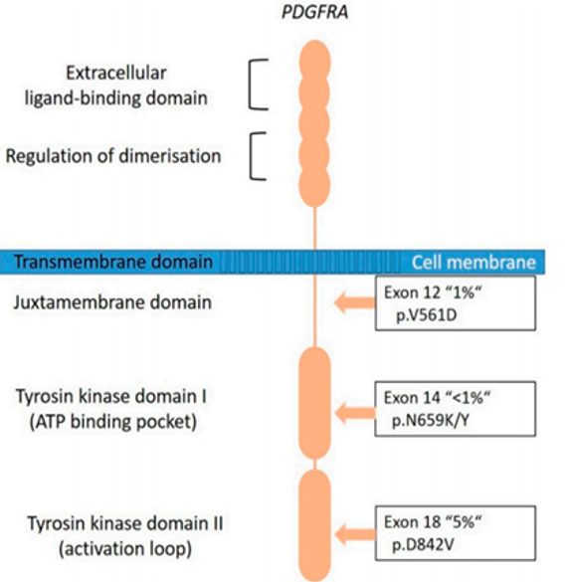
Διαγνωστική μοριακή Παθολογική Ανατομική
PDGFRA μεταλλάξεις στο ~10% των GISTs, κυρίως στον στόμαχο, αφορούν συνήθως στο εξώνιο 18(8% συνολικά )
PDGFRA – μεταλλαγμένα GISTs κυρίως στο εξώνιο 18 συνήθως χαμηλότερο μεταστατικό δυναμικό από τα νεοπλάσματα με μετάλλαξη KIT στο εξώνιο 9 και απάλειψη του εξωνίου 11 85% των προχωρημένων GISTs έχουν KIT μετάλλαξη και 2% PDGFRA μετάλλαξη
Κυρίως επιθηλιοειδούς μορφολογίας με σαφή προτίμηση τον στόμαχο
Μεταλλάξεις D842V εξώνιο 18 και στο εξώνιο 15 ανθεκτική σε TKIs αντίθετα με τις λοιπές μεταλλάξεις non-D842V εξώνιο 18 και εξώνια 12 και 14
Συχνά αρνητικά ή εστιακά θετικά για c-kit
Tyrosine kinase domain I
Tyrosine kinase domain II
WHO Classification of Bone and soft tissue Tumours, 2020
Brčić Diagnostics 2021

Slide 14
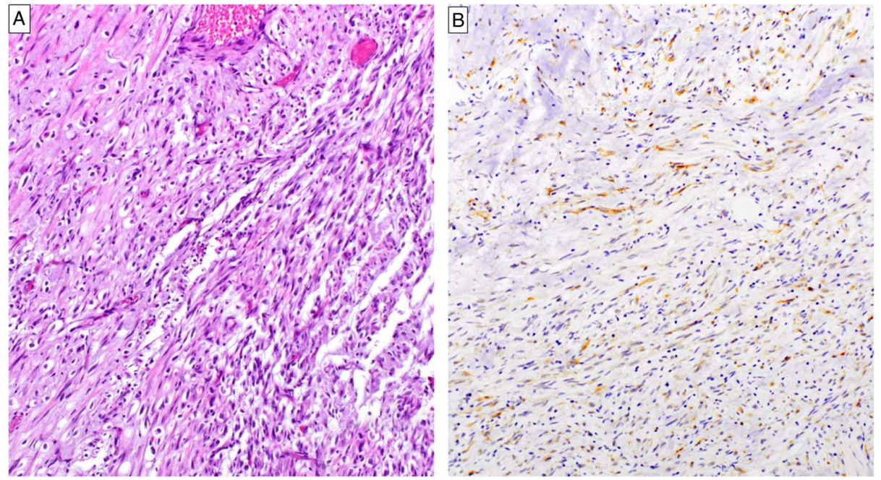
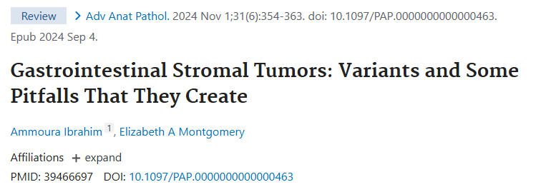
PDGFRA-mutated gastrointestinal stromal tumor of the stomach
PDGFRA
c-kit (-)

Slide 15
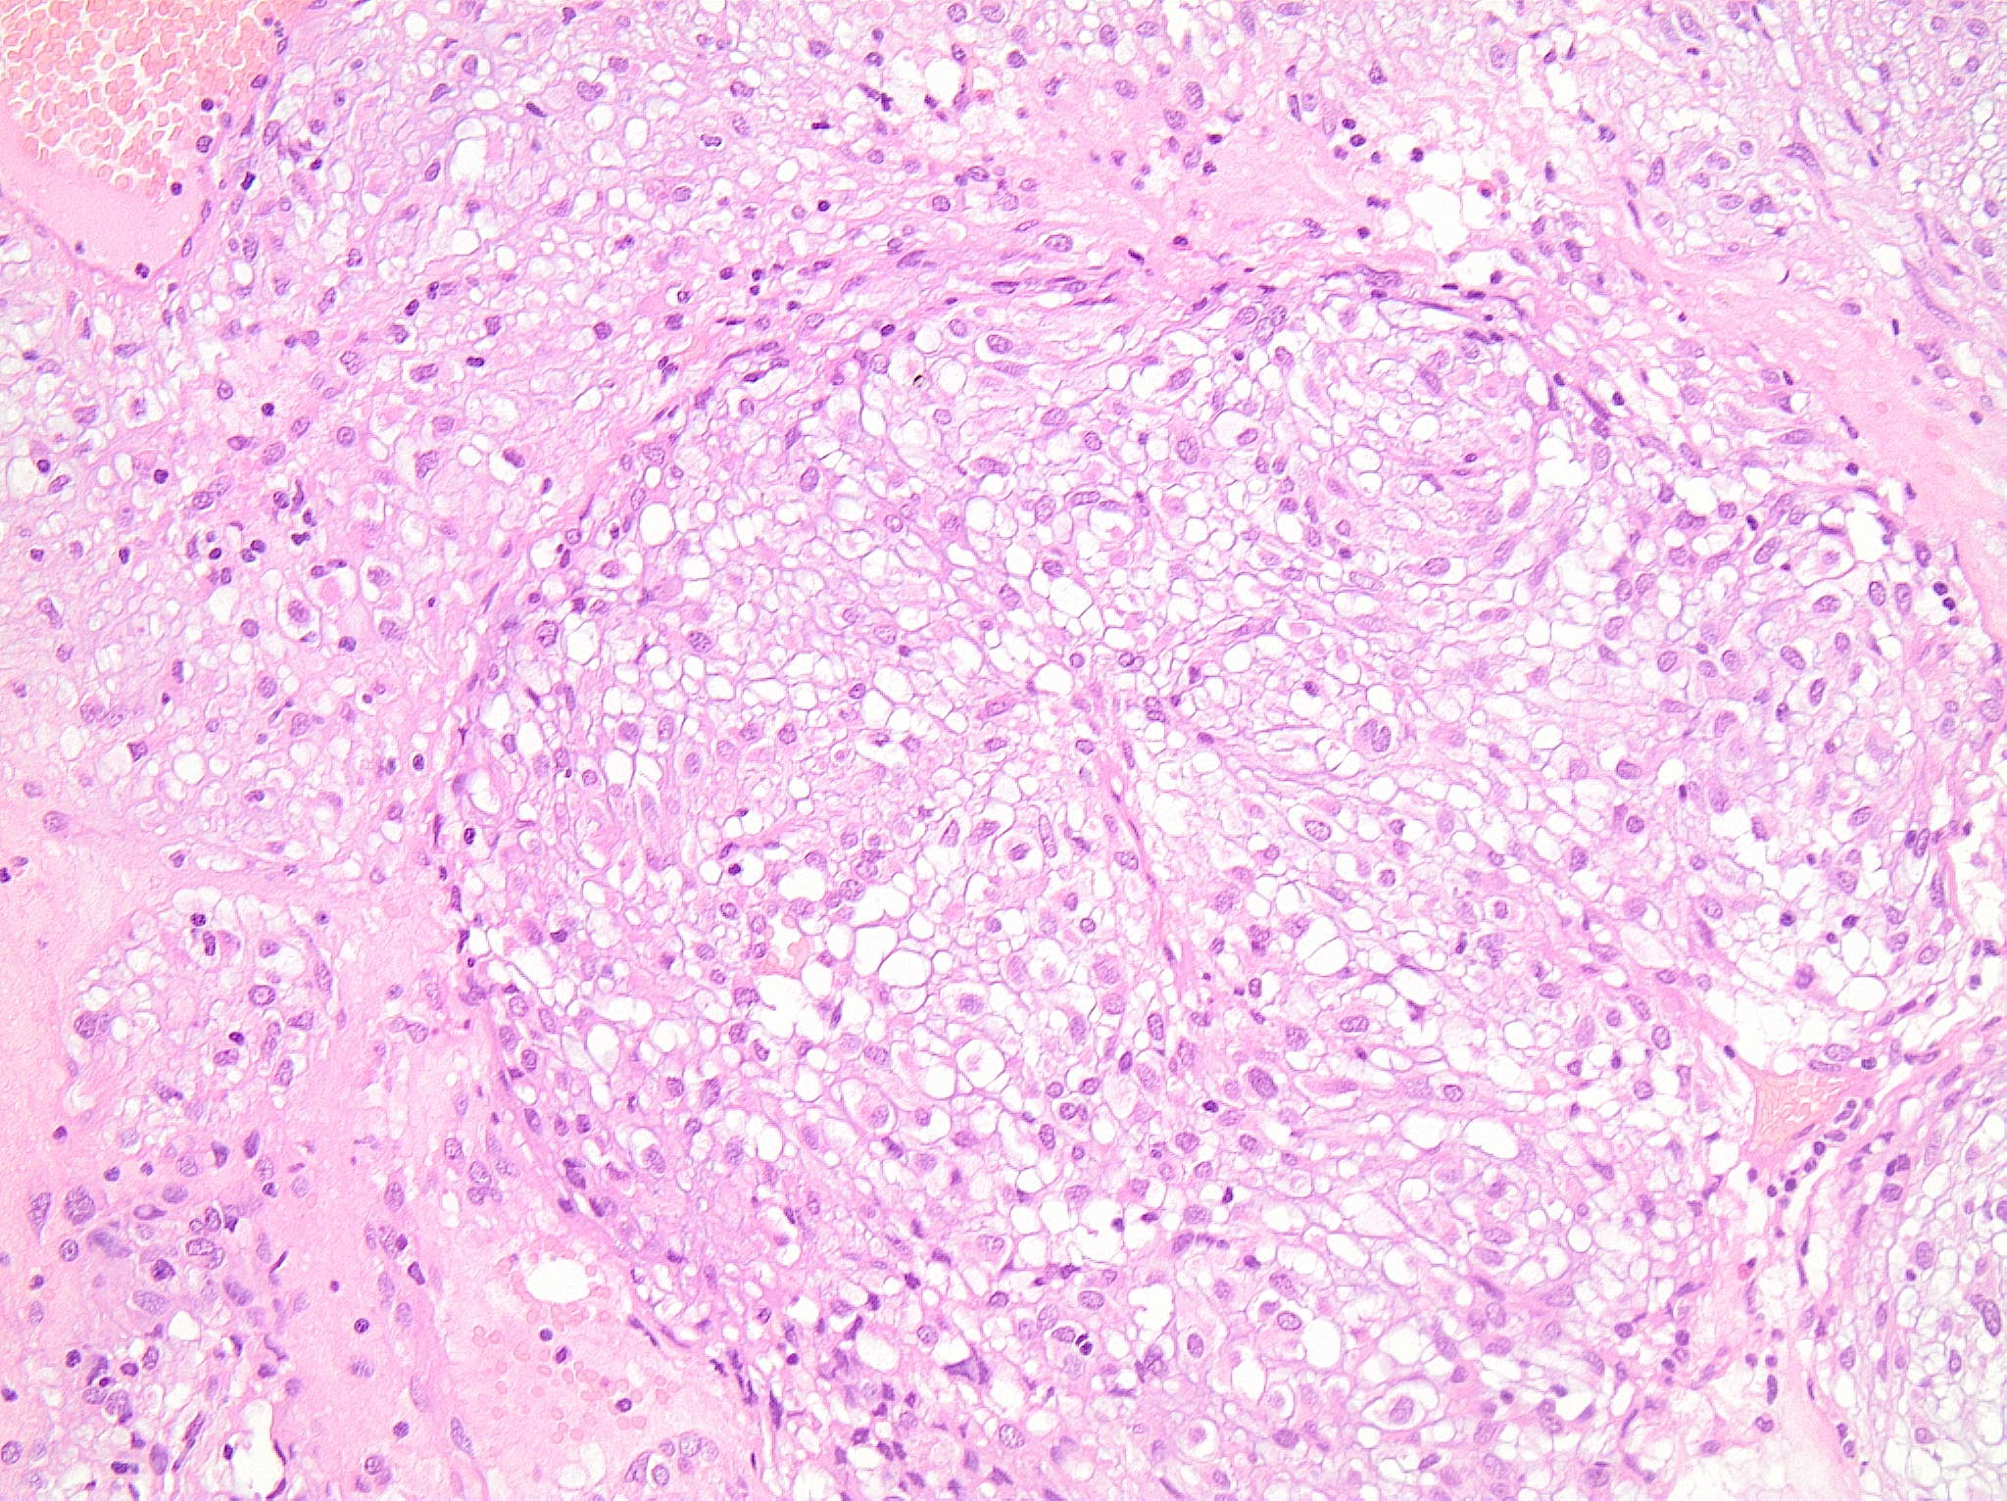
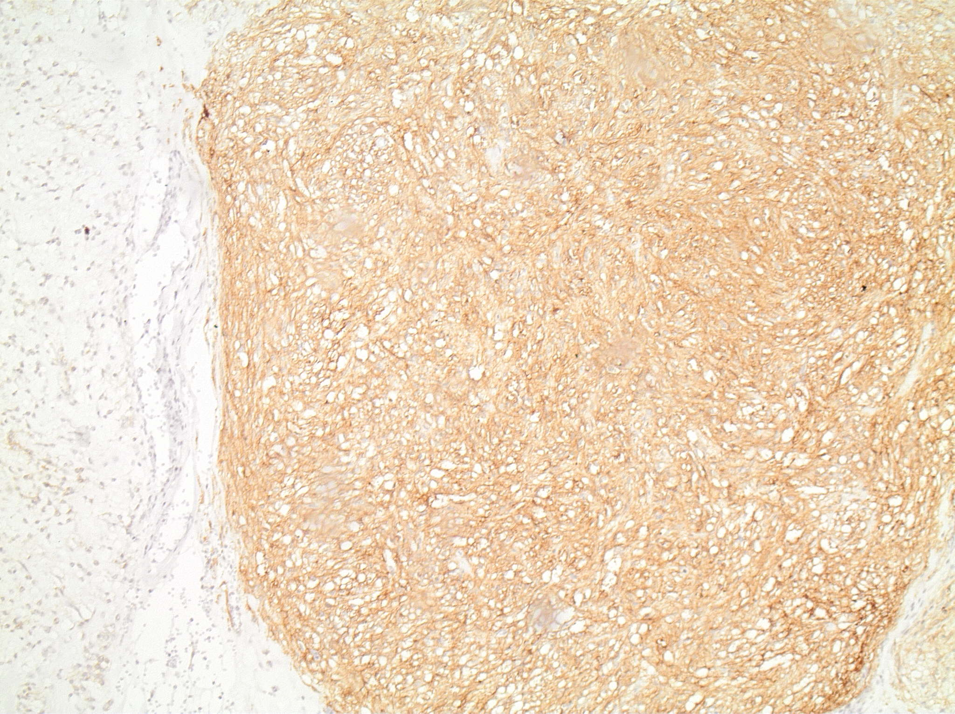
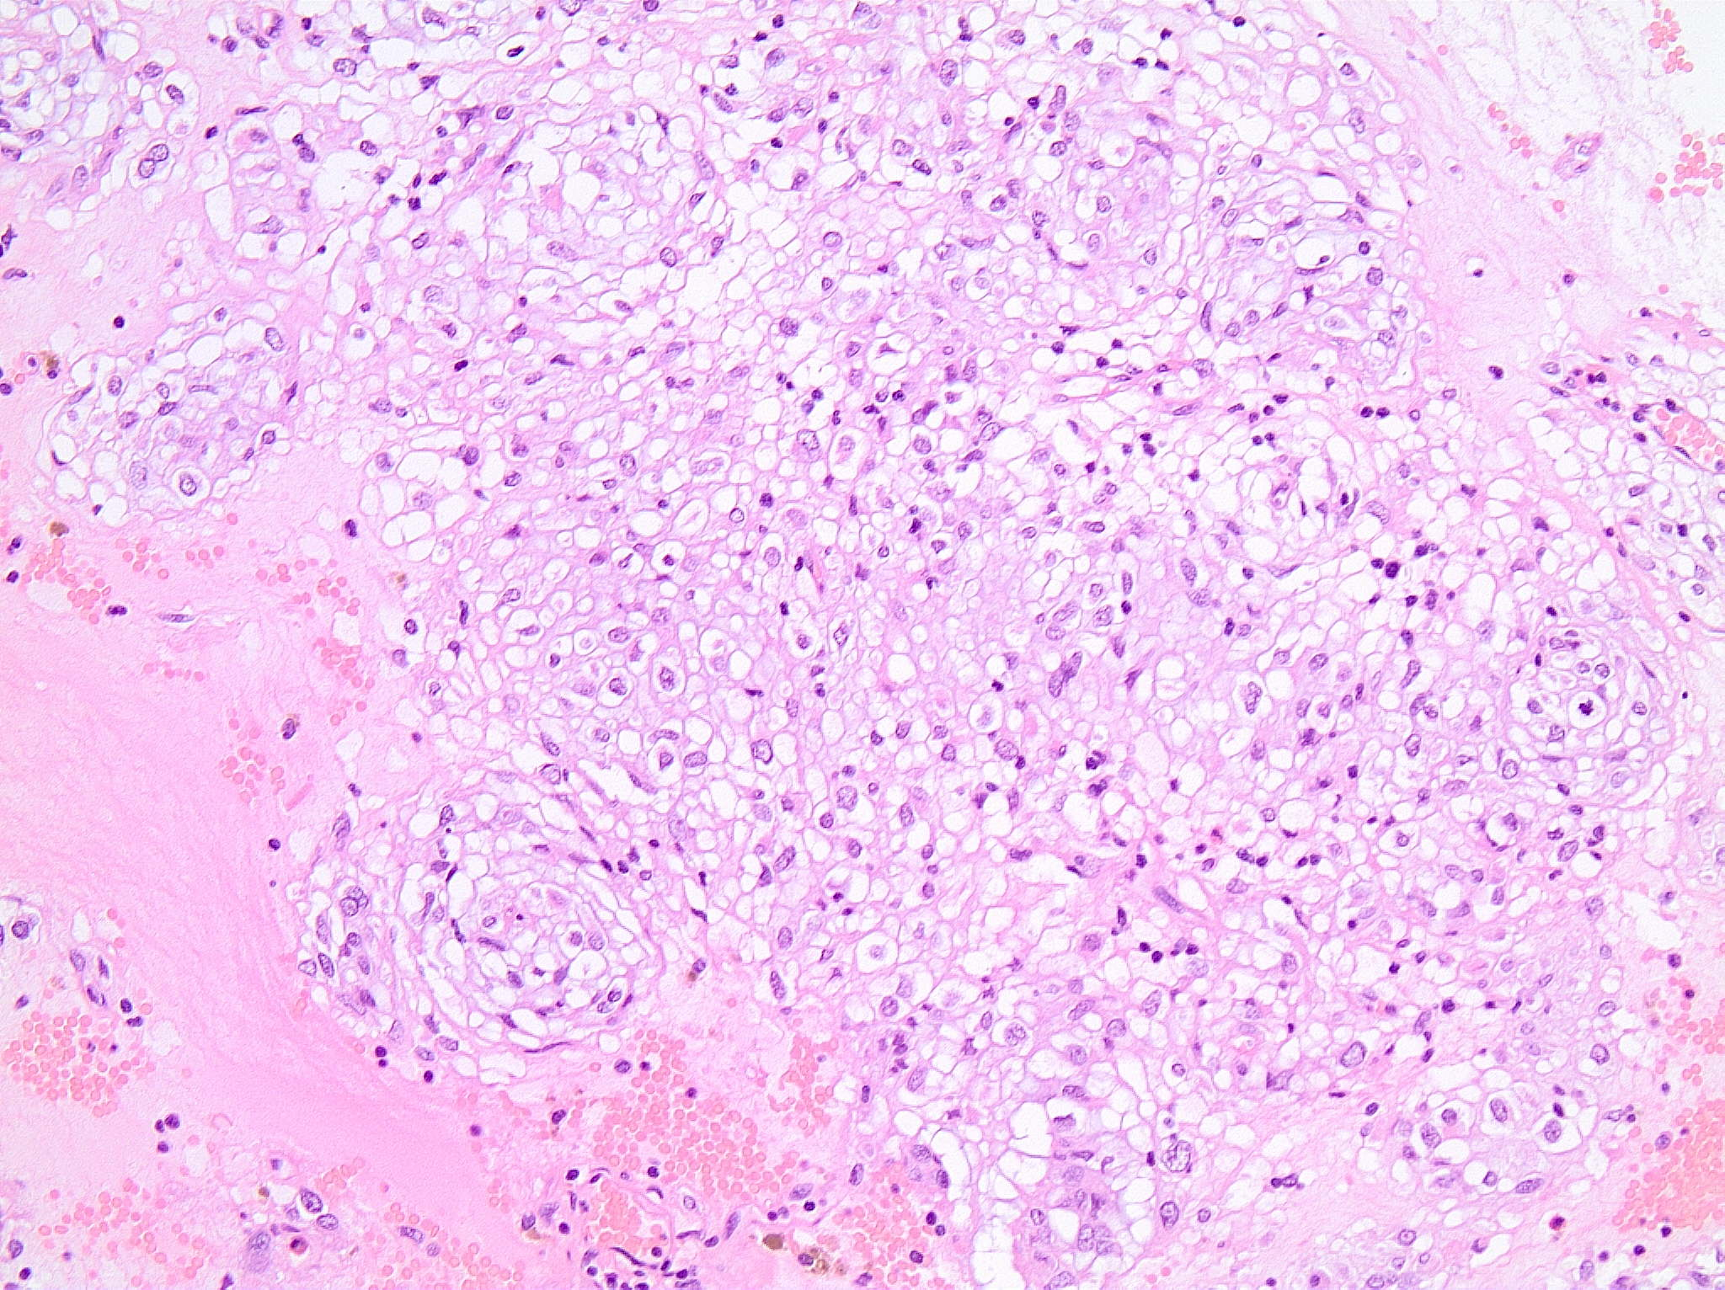
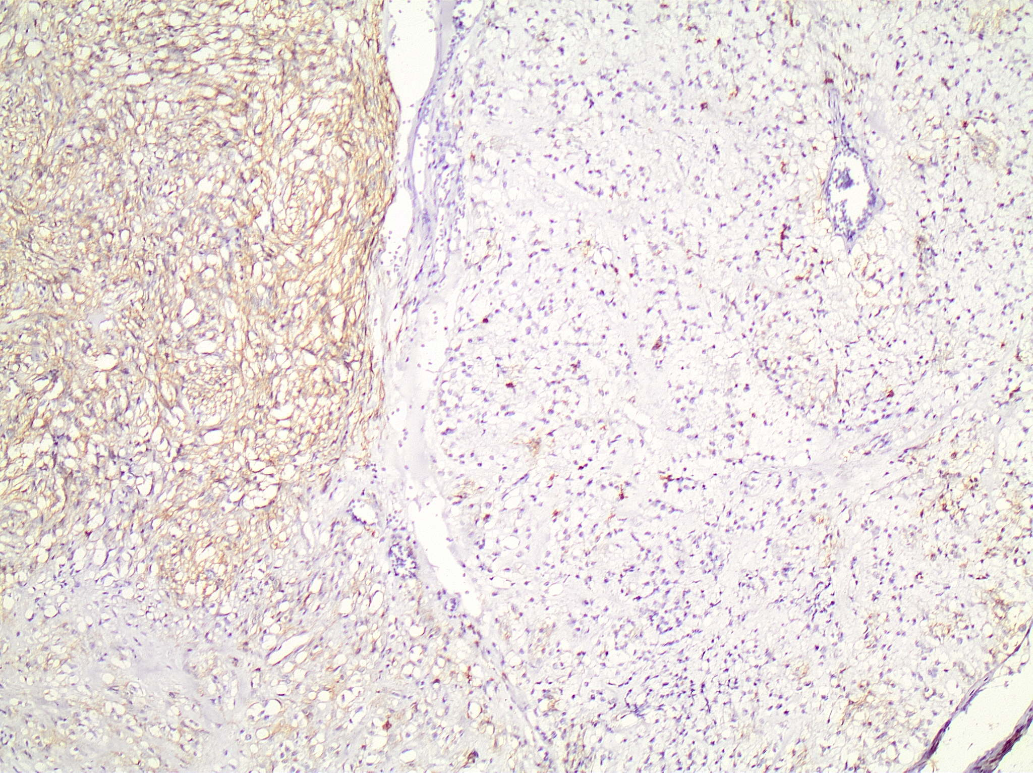
Κλινικό Περιστατικό
Άντρας, 65 ετών
Χειρουργική αφαίρεση γαστρικού όγκου μεγ. διαμ. 5.6εκ → Προεγχειρητική διάγνωση: GIST
DOG-1
Μοριακά ευρήματα: PDGFRA μετάλλαξη στο εξώνιο 18 (p.Asp842 Val)
Ενδιάμεσου κινδύνου
Επιθηλιοειδή κύτταρα με διαυγές κυτταρόπλασμα, ατυπία και μιτώσεις (>5/5mm²)
Εκτίμηση κινδύνου: pT3, stage grouping IIIA, prognostic grouping: 6a (κλίμακα 1-6b, Miettinen 2006)
c-kit

Slide 16
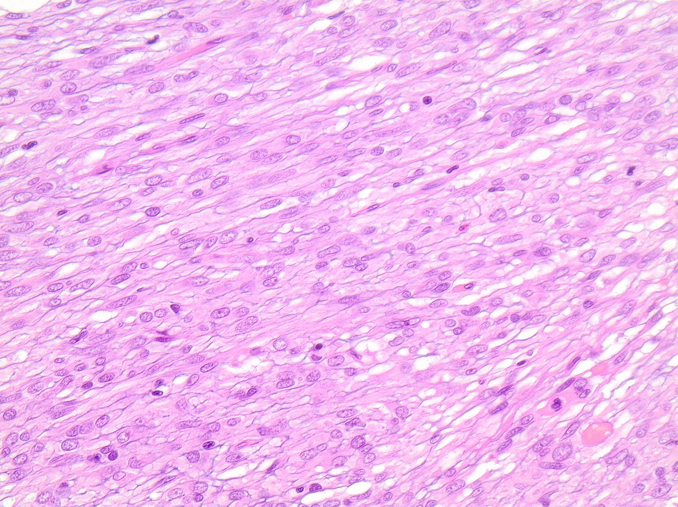
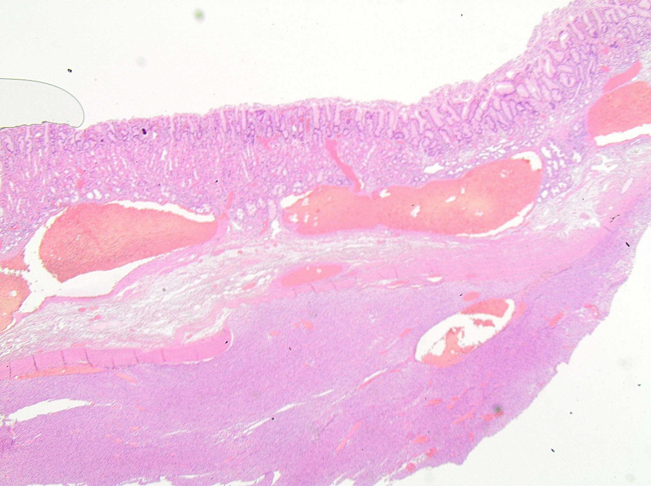
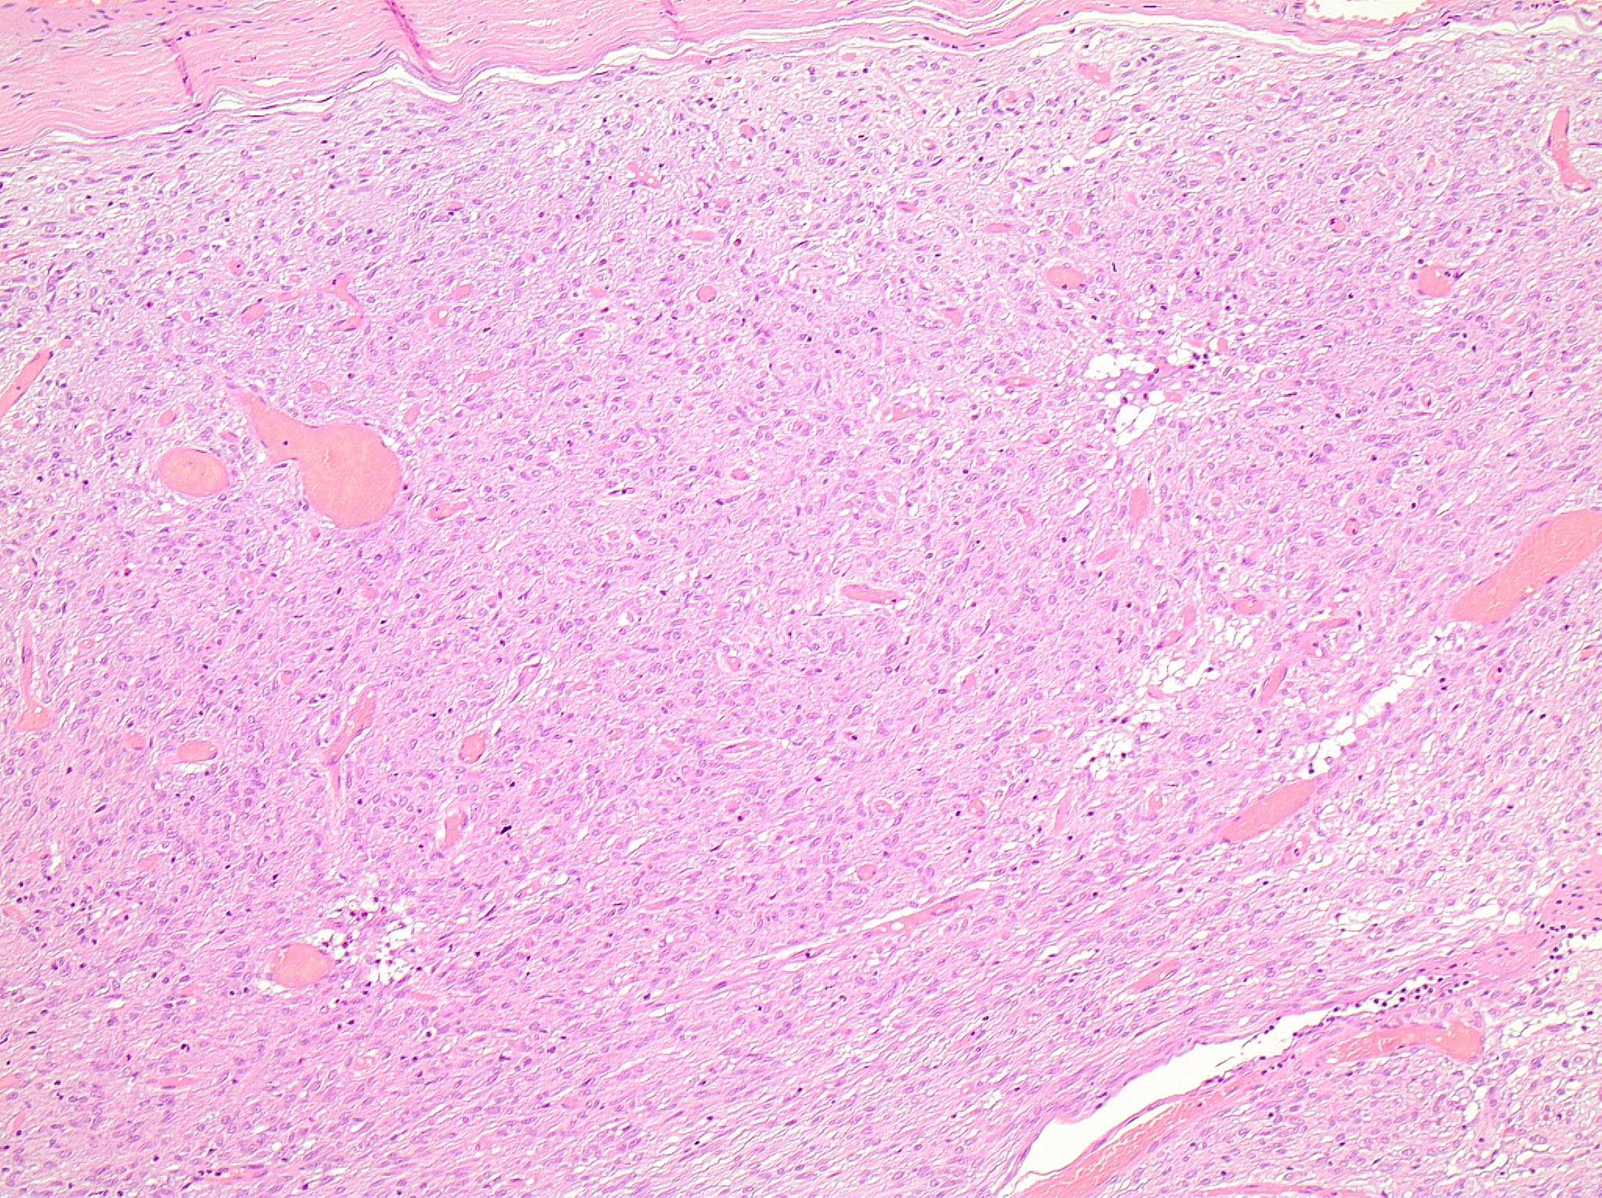
Κλινικό περιστατικό
Χειρουργική αφαίρεση γαστρικού όγκου μεγ. διαμ. 4,2εκ στον πυθμένα του στομάχου → προεγχειρητική διάγνωση GIST
Άνδρας, 68 ετών
Ατρακτόμορφα κύτταρα, με ήπια ατυπία και σπάνιες μιτώσεις

Slide 17
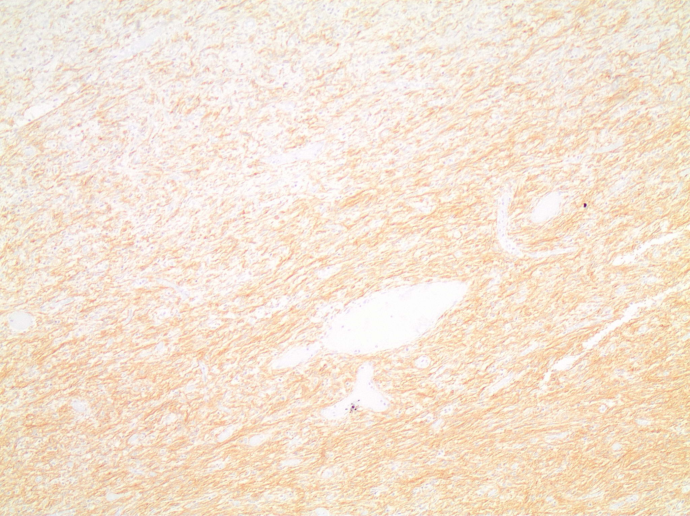
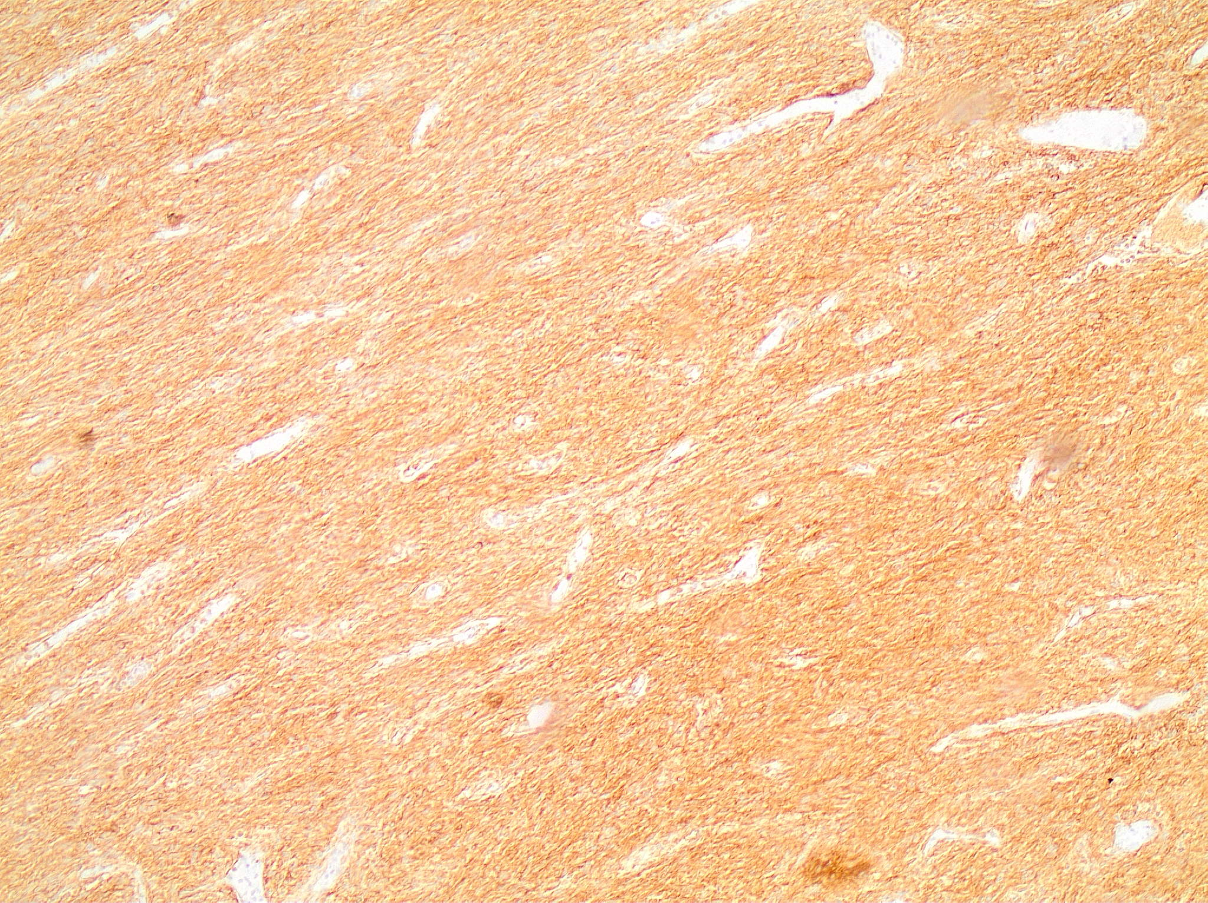
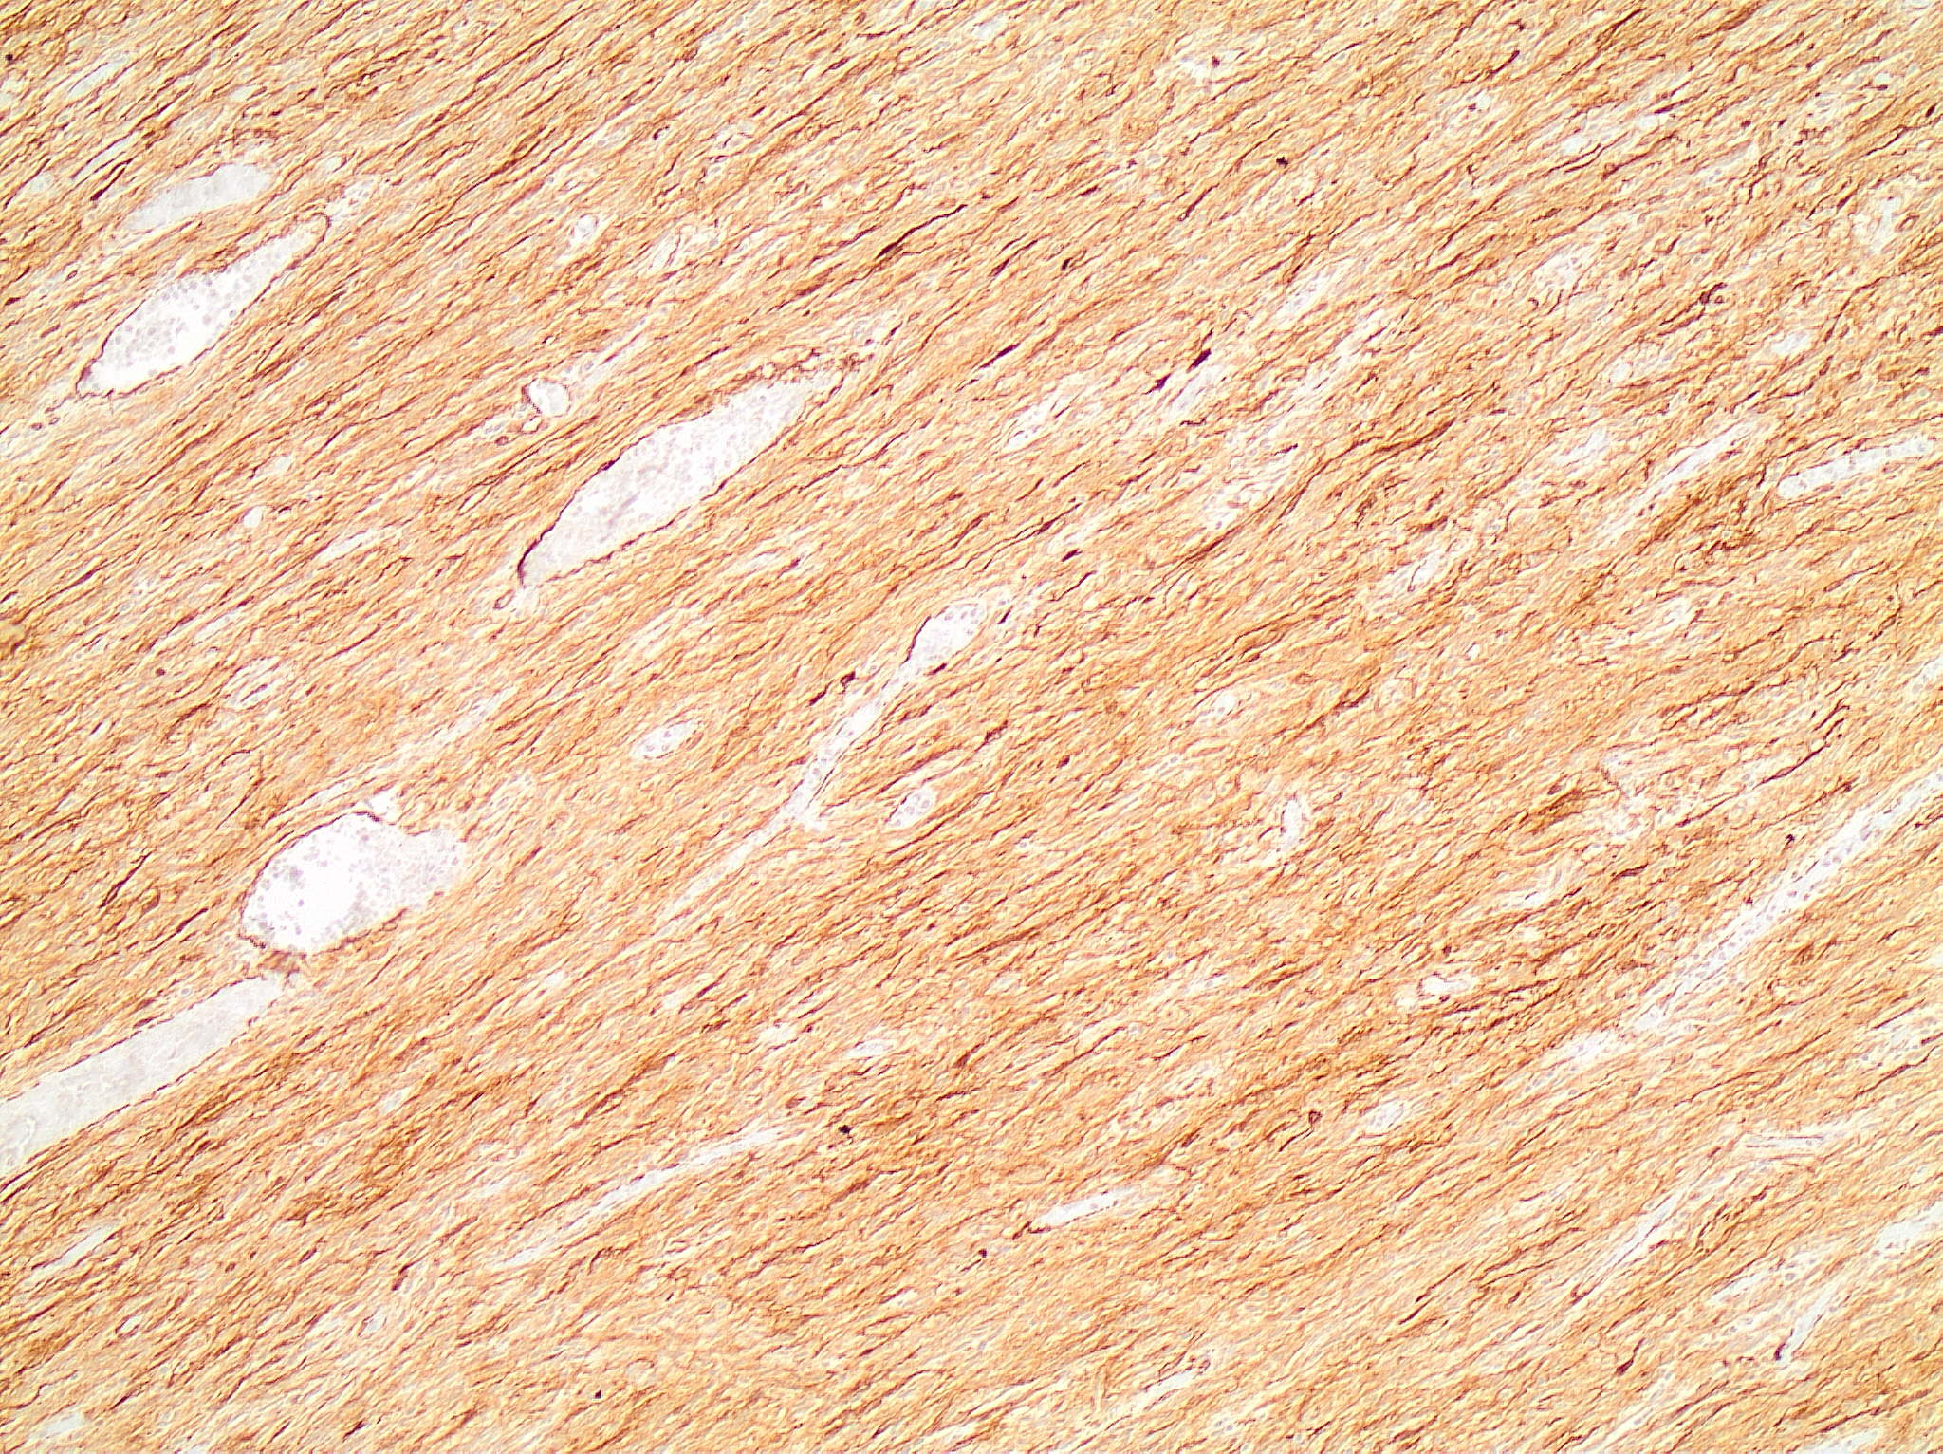
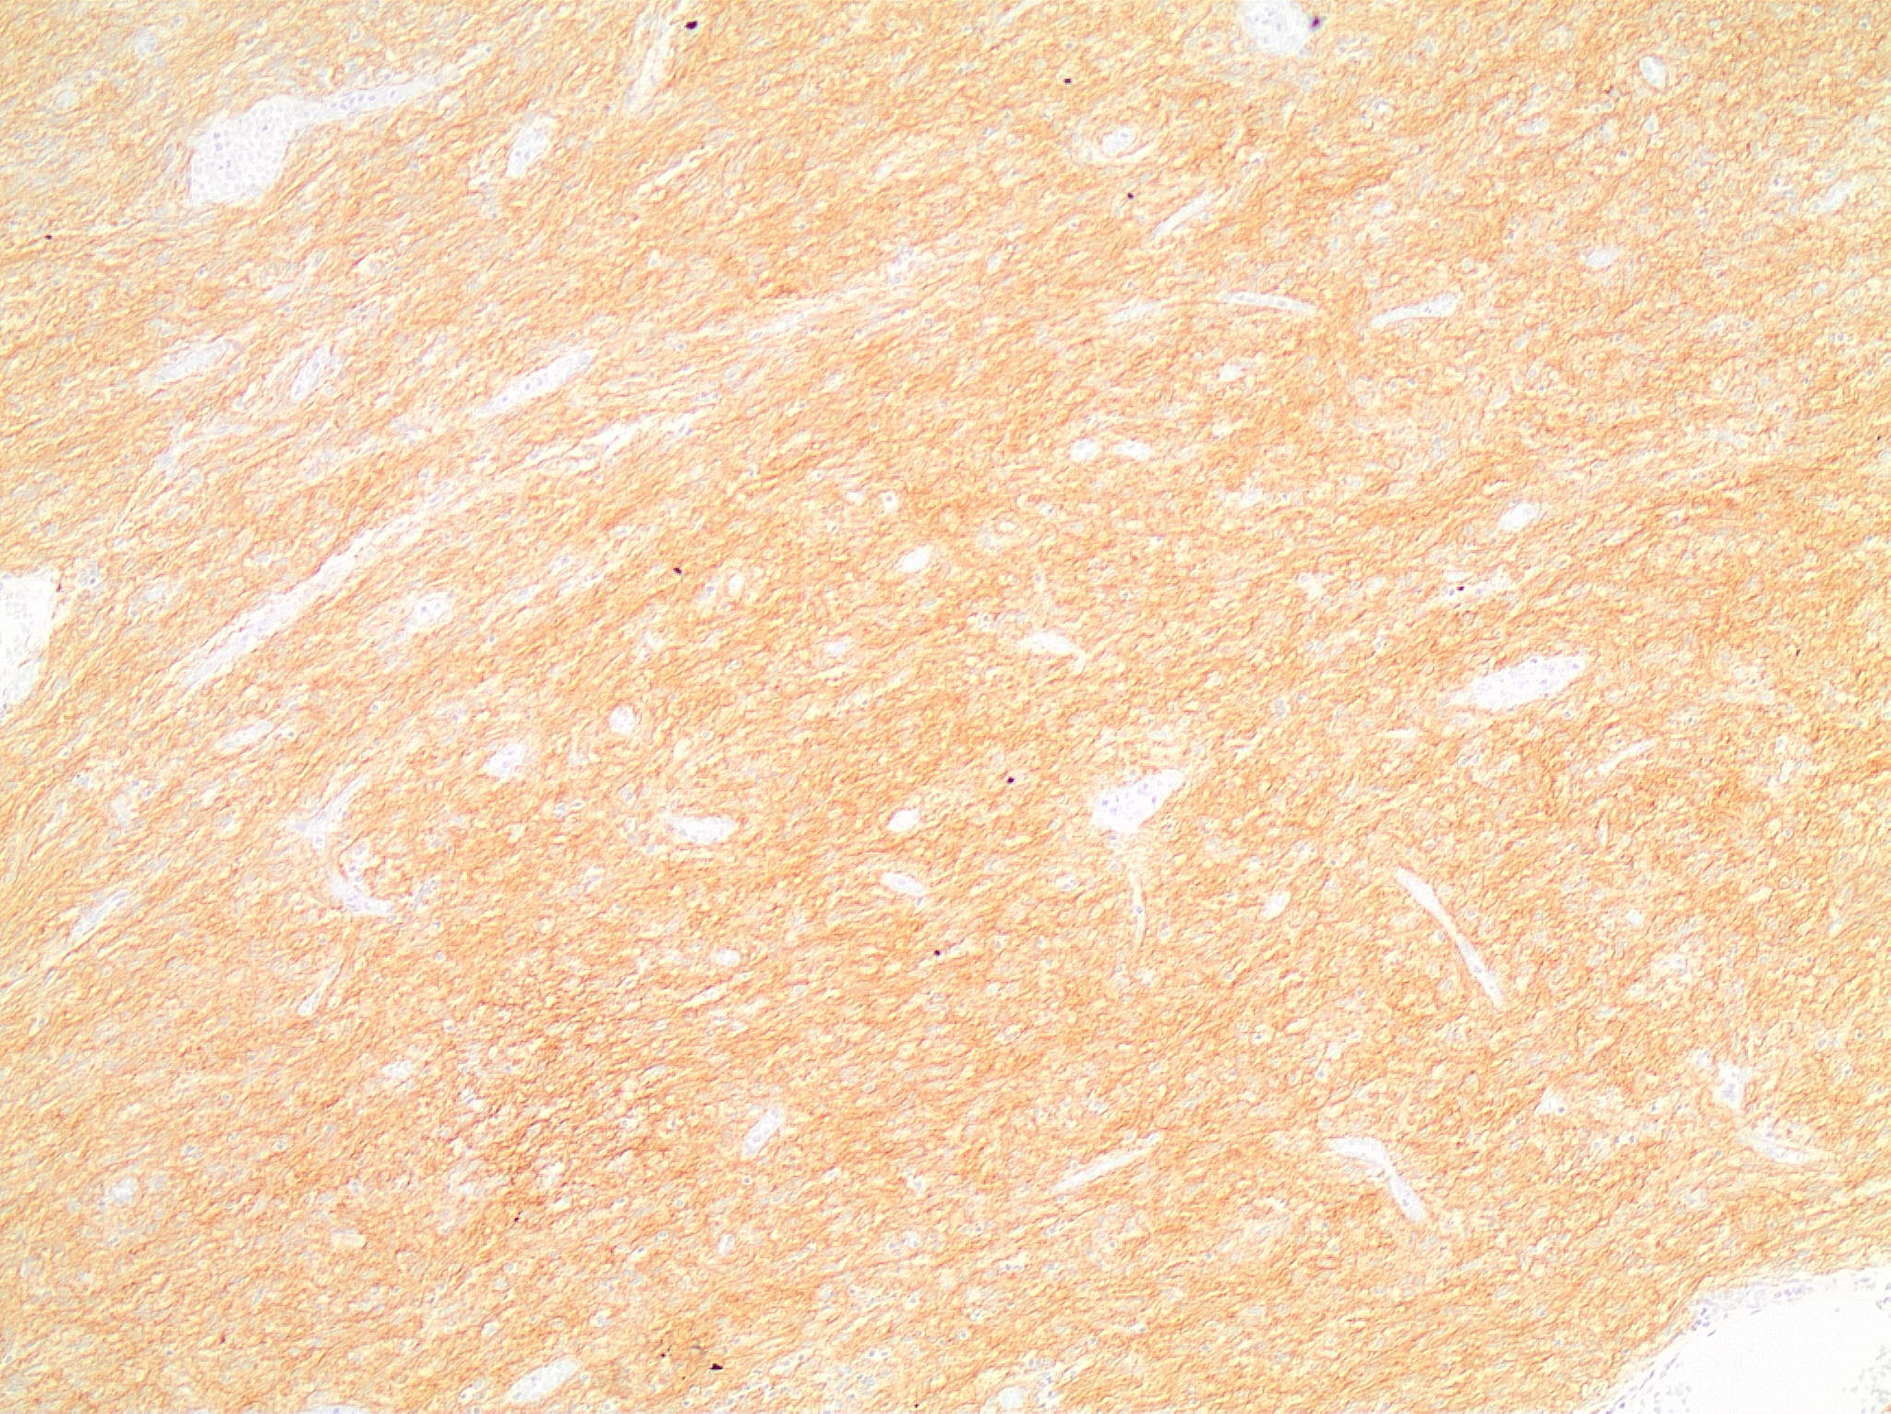
c-kit
CD34
SMA
DOG-1

Slide 18
Ιστολογική εξέταση
Γαστρικό GIST μεγ. διαμ. 4.2εκ, με τα ακόλουθα χαρακτηριστικα:
Μιτωτική δραστηριότητα: <5/5mm² χαμηλόβαθμο
Κυτταρικός ιστός: Ατρακτόμορφος
Αρχιτεκτονικό πρότυπο: Δεσμιδωτό
Εντόπιση: Ενδοτοιχωματική με ενδοαυλική και υπορογόνια προβολή, χωρίς διάτρηση
Κυτταροβρίθεια: Χαμηλή
Νέκρωση: Απούσα
Εξέλκωση βλεννογόνου: Απούσα
Κυτταρική ατυπία: Ήπια
Αιμορραγική διήθηση: Παρούσα
Περιφέρεια: Απωστική
Όρια: Ελεύθερα νεοπλάσματος(Ro)
Ανοσοφαινότυπος: c-Kit+, DOG-1+,CD34+, SMA+, Desmin -, Ki67 10%, Pan-TRK (clone EPR-17341), SDHA/B διατηρείται
Μοριακά ευρήματα:
PDGFRA μετάλλαξη στο εξώνιο18 (p.Asp 842 Val) Ενδιάμεσου κινδύνου
Εκτίμηση κινδύνου: pT2, stage grouping IA, prognostic group 2/ κλίμακα 1-6b, Miettinen 2006

Slide 19
KIT και PGFRA wild-type (wt) GISTs
10-12% όλων των GISTs δεν εμφανίζουν μεταλλάξεις KIT και PDGFRA (wt GISTs): φαινοτυπικά και μοριακά ετερογενής ομάδα
Ανωμαλίες των γονιδίων των υπομονάδων SDH (5-10% όλων των GISTs)
60% απενεργοποιητικών μεταλλάξεων (σχεδόν πάντα γαμετικές)
40% μεθυλίωση υποκινητή SDHC (συνήθως στην τριάδα του Carney)
Υπερέκφραση IGFR1, KIT, FGFR1, FGF3 and FGF4 → πτωχή ανταπόκριση σε TKIs, πιθανή ανταπόκριση σε στόχευση οδού FGF
Σχεδόν όλα τα παιδιατρικά GISTs είναι SDH-deficient
Μεταλλάξεις SDHA στο ~35% των SDH-deficient GISTs
Τα SDHA μεταλλαγμένα GISTs εμφανίζονται σε μεγαλύτερη ηλικία από τα υπόλοιπα SDH-deficient GISTs
Σπάνια GISTs σχετίζονται με NF1 μεταλλάξεις (γαμετικές > σωματικές) αμοιβαίως εξαιρετέες με KIT/PDGFRA NF1, BRAF ή KRAS μεταλλάξεις
Μετάλλαξη BRAFV600E στο 8-13% των wt GISTs, - αμοιβαίως εξαιρετέα με KIT/PDGFRA μεταλλάξεις
Δεν παρατηρείται σε παιδιατρικούς/ νέους ενήλικες
Εντόπιση στο λεπτό έντερο
Ορισμένα τετραπλά (KIT/PDGFRA/NF1/BRAF) wt GIST επίσης υπερεκφράζουν FGF4 (υπερμεθυλίωση ή άλλες μοριακές αλλοιώσεις)
WHO Classification of Bone and soft tissue Tumours, 2020
Brčić Diagnostics 2021
Strauss Oncol Rep 2025

Slide 20
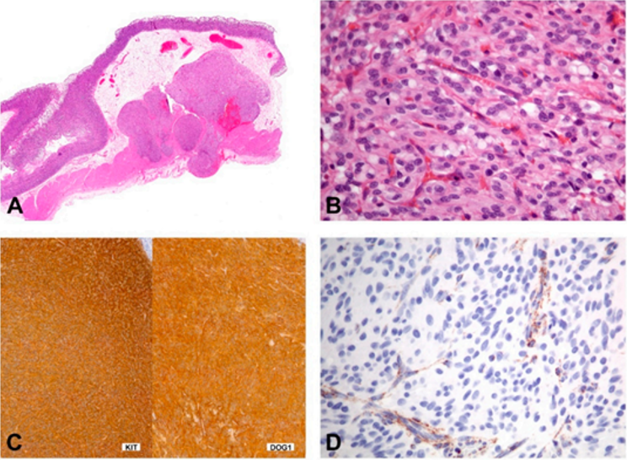
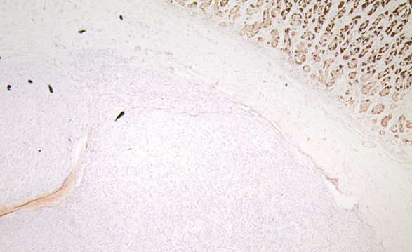
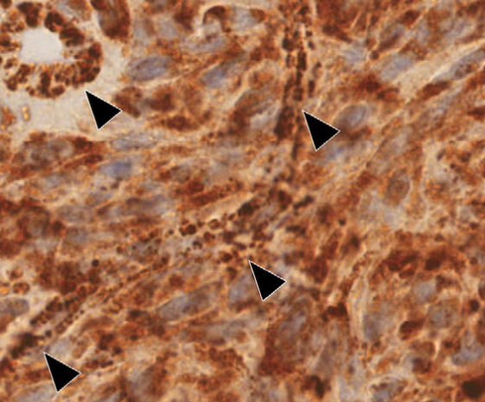
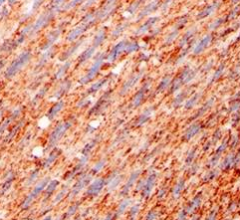
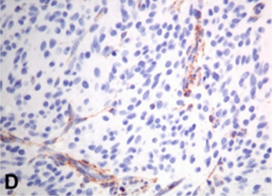
SDH-deficient GISTs
Πολυοζώδες/Πλεξοειδές πρότυπο
Επιθηλιοειδή κύτταρα σε συγκυτιακή ανάπτυξη
Προκύπτουν από γαμετικές μεταλλάξεις SDHA/B/C/D ή μεθυλίωση υποκινητή SDHC
Κατά κανόνα σε νέες γυναίκες (<40 ετών)
Προτίμηση για τον στόμαχο
Επιθηλιοειδής μορφολογία
Πλεξοειδές/πολυοζώδες πρότυπο
Συχνά διήθηση λεμφαγγείων, λεμφαδένων (αντίθετα με τα υπόλοιπα GISTs)
Έκφραση νευρικών δεικτών, απουσία έκφρασης SMA
Έκφραση c-kit και DOG-1 παρά την απουσία KIT (και PDGFRA) μεταλλάξεων
Πρόγνωση μη καθοριζόμενη από τις παραμέτρους των SDH-proficient GIST
Απουσία έκφρασης SDHB ασχέτως υποκείμενης μετάλλαξης – ασθενής έκφραση συνήθως σε SDHD μεταλλαγμένα GIST
Κλινική σημασία: απουσία ανταπόκρισης σε TKIs, αυξημένη πιθανότητα εμφάνισης παραγαγγλιώματος και ΝΚΚ
Υπερμεθυλιωμένος φαινότυπος
KIT
DOG-1
SDHB lost
Malik, Pediatr Dev Pathol 2019
Indio J Clin Med 2021
Ibrahim, Arch Pathol Lab Med 2020
Brčić Diagnostics 2021
Ibrahim Adv Anat Pathol 2024
Abnormal SDHB
Normal SDHB
Miettinen, AJS 2011

Slide 21
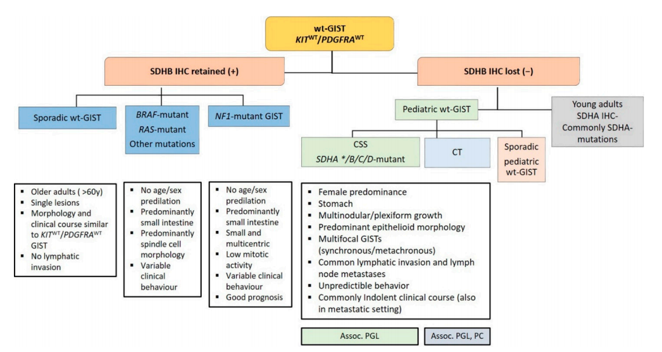
Diagnostic algorithm in wt GISTs
WHO Classification of Bone and soft tissue Tumours, 2020
Brčić Diagnostics 2021
,RCC

Slide 22
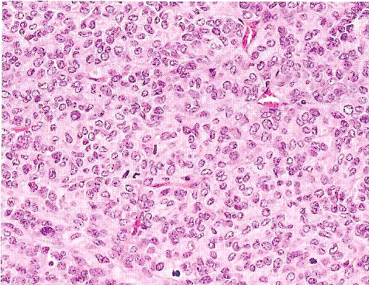
GISTs – Προγνωστικές και προβλεπτικές παράμετροι
Καλύτερα τεκμηριωμένη προγνωστική παράμετρος
Μιτωτικός δείκτης 5mm² (20-25 H.P.F) καθορίζει τον βαθμό κακοήθειας/grade
Δεν ενδείκνυται για τα SDH-deficient GISTs
Ρήξη του όγκου θεωρείται “high risk” ανεξαρτήτως μεγέθους ή μιτωτικού δείκτη
Γαστρικά GIST έχουν καλύτερη πρόγνωση από εξωγαστρικά GIST
Εκτίμηση της πρόγνωσης πιο ακριβής για τα KIT/PDGFRA μεταλλαγμένα GISTs
Τα SDH-deficient GISTs λιγότερο επιθετικά σε σχέση με τα KIT/PDGFRA-μεταλλαγμένα GISTs με μεταστάσεις
Σε μικρά γαστρικά GIST: μιτωτικός δείκτης, ανώμαλη έκφραση p53, μεταλλάξεις KIT εξώνιο 11 σχετίζονται με συχνότερη υποτροπή
Υψηλόβαθμη ατυπία σε υψηλόβαθμο GIST με αυξημένες μιτώσεις
WHO Classification of Bone and soft tissue Tumours, 2020
Brčić Diagnostics 2021
Kim Front Oncol 2024

Slide 23
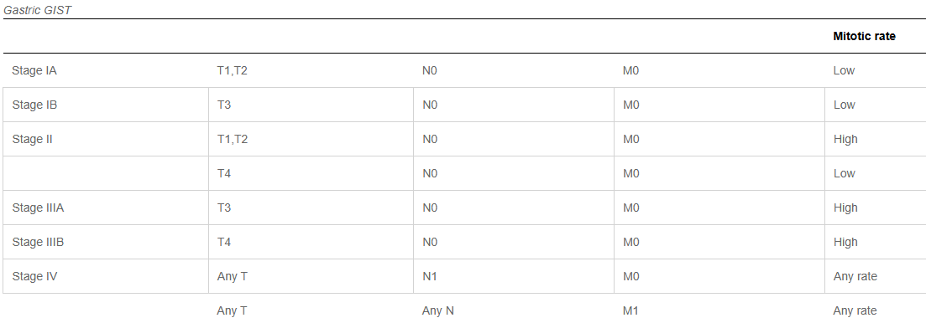
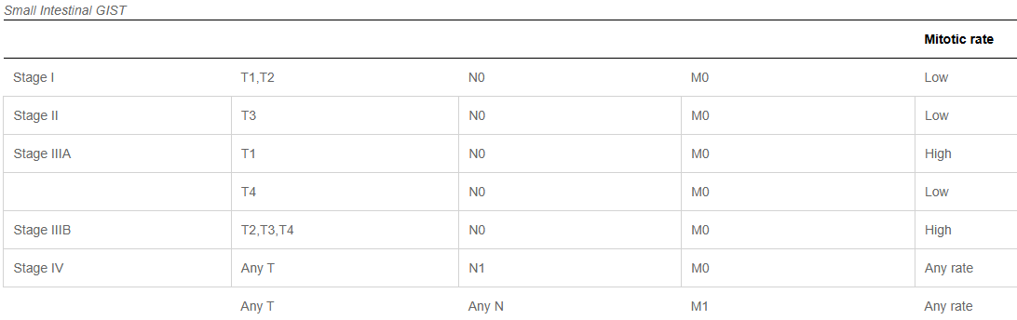
TNM staging of gastric and small intestinal GIST
TNM Clinical Classification
T – Primary Tumour
TX Primary tumour cannot be assessed
T0 No evidence for primary tumour
T1 Tumour 2 cm or less
T2 Tumour more than 2 cm but not more than 5 cm
T3 Tumour more than 5 cm but not more than 10 cm
T4 Tumour more than 10 cm in greatest dimension
N – Regional Lymph Nodes
NX Regional lymph nodes cannot be assessed*
N0 No regional lymph node metastasis
N1 Regional lymph node metastasis
Note
* NX: Regional lymph node involvement is rare for GISTs, so that cases in which the nodal status is not assessed clinically or pathologically could be considered N0 instead of NX or pNX.
M – Distant Metastasis
M0 No distant metastasis
M1 Distant metastasis
WHO Classification of Bone and soft tissue Tumours, 2020

Slide 24
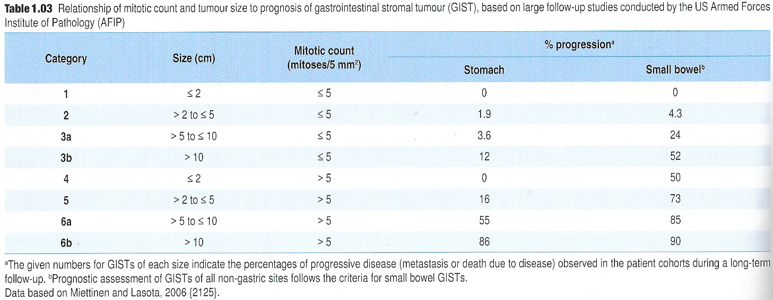
GISTs – Προγνωστικές και προβλεπτικές παράμετροι
The grading parameters for soft tissue sarcomas do not apply to GISTs
WHO Classification of Bone and soft tissue Tumours, 2020, Brčić Diagnostics 2021

Slide 25
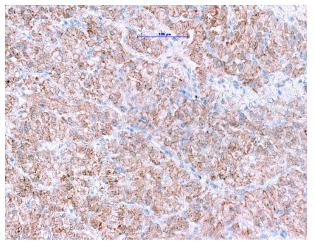
GISTs με σύντηξη ETV6-NTRK3
Σύντηξη NTRK θεωρείται οδηγός ογκογόνος ανωμαλία
Πολύ μικρό ποσοστό των GISTs (5% από τους wild type)
Screening για τους NTRK + όγκους με την χρήση pan-TRK ανοσοϊστοχημείας → διαθέσιμοι ισχυροί NTRK αναστολείς
Διάχυτη μέτριας έως ικανής έντασης θετικότητας για pan-TRK δυνατόν να παρατηρηθεί σε KIT/PDGFRA μεταλλαγμένα GISTs, χωρίς υποκείμενη NTRK σύντηξη, κυρίως επί παρουσίας μεταστάσεων
Συνιστάται ο έλεγχος για NTRK σύντηξη σε GIST αρνητικό για μετάλλαξη και με διατήρηση της έκφρασης SDHB
Πάντως, μικρό μόνον ποσοστό από τους μεσεγχυματικόύς του ΓΕΣ με NTRK συντήξεις αντιστοιχούν σε GISTs
Pan-TRK IHC: diffuse cytoplasmic and membranous expression
Castillon, AIMM 2021
Atiq, Med Pathol 2021

Slide 26
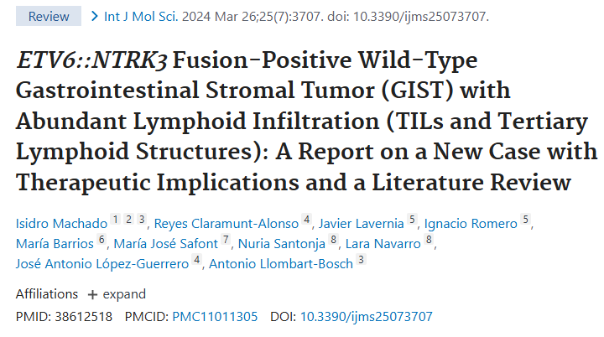
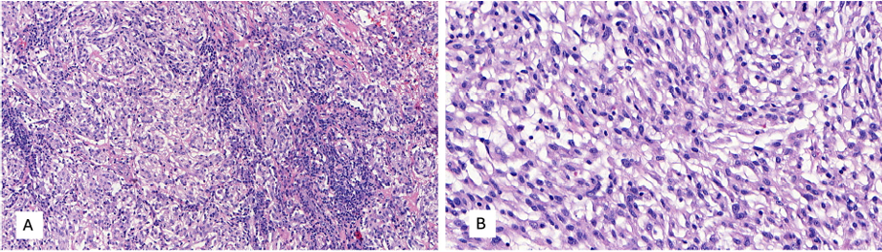
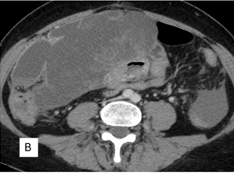
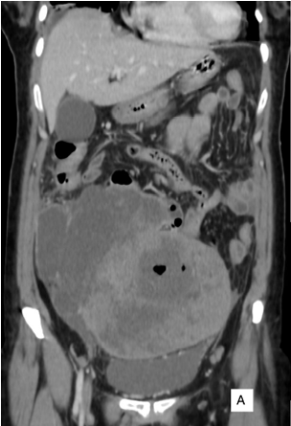
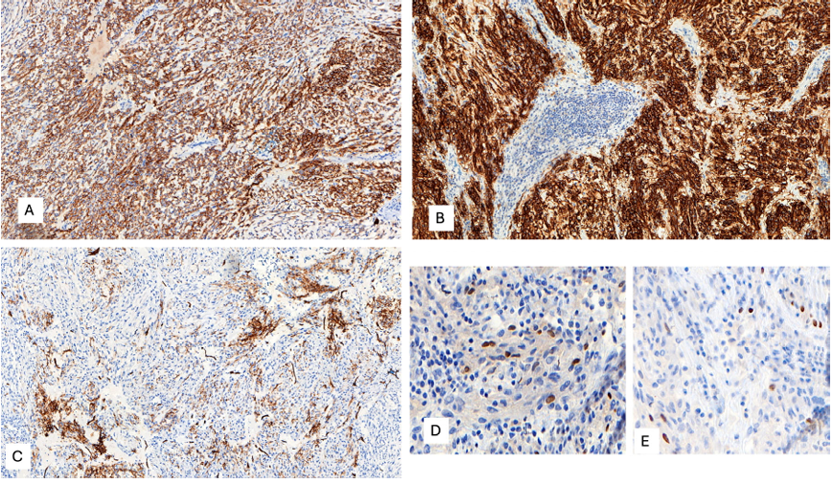
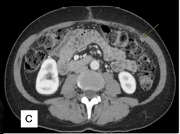
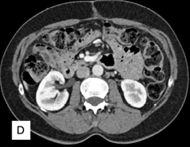
Spindle-cell predominant, myxoid stroma, prominent lymphocytic aggregates
Pretreatment
Pretreatment
Pretreatment
CD117
DOG-1
Large intrabdominal tumor with peritoneal nodules showing complete response after 3 months of TRK inhibitor
panTRK
Post treatment
CD34

Slide 27
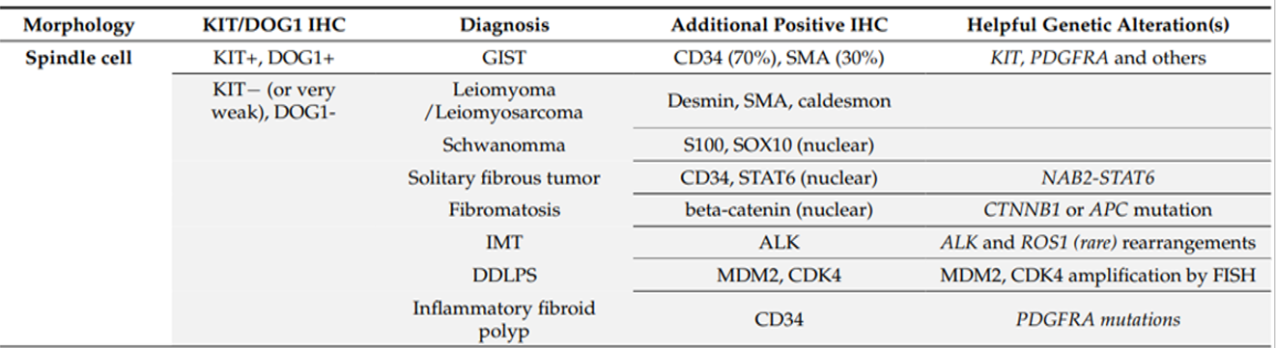
GISTs – Διαφορική διάγνωση
Brčić Diagnostics 2021

Slide 28
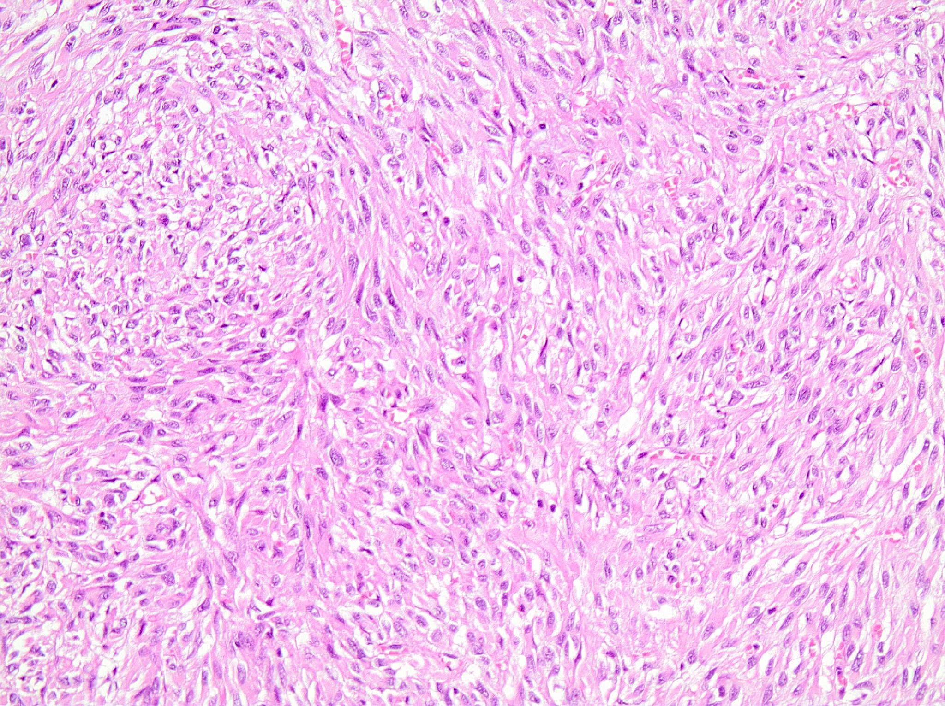

Κλινικό περιστατικό
Ολική γαστρεκτομή με προυσία 3 ενδοτοιχωματικών όγκων με ενδοαυλική επέκταση μεγ. διαμ. 2εκ, 2,8εκ και 6,5εκ προεγχειρητική διάγνωση GIST
Βιοψίες από ύποπτες μεταστατικές αλλοιώσεις στο ήπαρ, το μεσεντέριο και το περιτόναιο
Γυνάικα, 18 ετών
Επιθηλιοειδή και ατρακτόμορφα κύττρα με ατυπία
Διήθηση λεμφαδένα

Slide 29



Πολυοζώδες πρότυπο

Slide 30






SDHB
SDHA
CD34
c-kit
Ki67
DOG-1

Slide 31
Ιστολογική εξέταση
Ιστολογική εξέταση
Πολυεστιακό γαστρικό GIST μεγ. διαμ. 6.5εκ, με τα ακόλουθα χαρακτηριστικά:
Διάγνωση:
SDH-deficient GIST
Μιτωτική δραστηριότητα: >5/5mm² υψηλόβαθμο
Κυτταρικός τύπος: Επιθηλιοειδής με διαυγοκυτταρικά χαρακτηριστικά
Αρχιτεκτονικό πρότυπο: Πολυοζώδες
Εντόπιση: Ενδοτοιχωματική με ενδοαυλική επέκταση
Κυτταροβρίθεια: Μέτρια
Νέκρωση: Παρούσα (εστιακά ισχαιμική)
Εξέλκωση βλεννογόνου: Παρούσα
Αιμορραγική διήθηση: παρούσα
Περιφέρεια: Εστιακά διηθητική με διάτρηση ορογόνου
Όρια: Ελεύθερα νεοπλάσματος
Μεταστατικές εστίες στο διάφραγμα, ήπαρ, μεσεντέριο, περιτόναιο και περιγαστρικούς λεμφαδένες
Ανοσοφαινότυπος: c-Kit+, DOG-1 +, CD34 -, SDHB – lost, SDHA- retained , pan-TRK negative, SMA -, desmin - , Ki67 10%
Εκτίμηση κινδύνου:
pT3(m) N1M1, stage grouping: IV, prognostic group 6a(scale 1-6b, Miettinen)
Εντόπιση, μέγεθος και μιτωτική δραστηριότητα δεν έχουν προγνωστική αξία στα SDH-deficient GIST
Διακριτή οντότητα στην επερχόμενη 6^{η} έκδοση WHO 2026 Soft tissue and bone tumors
Μοριακά ευρήματα: KIT/PDGFRA/BRAF/RAS wt

Slide 32

Comparison of SDH-Deficient Gastrointestinal Stromal Tumours (GISTs) with GISTs With Intact SDH
Ibrahim, Arch Pathol Lab Med 2020

Slide 33

Ibrahim Adv Anat Pathol 2024

Slide 34


Προκλήσεις στη διάγνωση των GIST – θεραπεία με Imatinib
Η ανταπόκριση στη θεραπεία εξαρτάται από το είδος της υποκείμενης μετάλλαξης (KIT εξώνιο 11 vs εξώνια 9,13,17 / PDGFRA εξώνιο 18 D842V vs non-D842V, εξώνια 12 και 14)
Αντοχή αναπτύσσεται πρωτοπαθώς ή δευτεροπαθώς (κατόπιν αρχικής ανταπόκρισης λόγω δευτερογενούς KIT / PDGFRA μεταλλάξεων ή εναλλακτικής παράκαμψης KIT)
Ιστολογική ανταπόκριση: ↓ αριθμού νεοπλασματικών κυττάρων, ↓Ki67, μυξοειδής ή κυστική εκφύλιση, υαλοειδοποίηση, νέκρωση / απότομη μετάπτωση μεταξύ βιώσιμων και νεκρωτικών περιοχών
Αλλαγές στη μορφολογία: Μετάπτωση ατρακτοκυτταρικής σε επιθηλιοειδή ή ψευδοθηλώδη
Αλλαγές στον ανοσοφαινότυπο: Ικανή έκφραση δεσμίνης, απώλεια c-kit, έκφραση κερατίνης
Ibrahim Adv Anat Pathol 2024

Slide 35
Προκλήσεις στη διάγνωση των GIST – Οπισθοπεριτοναϊκό GIST
Συνήθως περιπαγκρετικά και ενδοπυελικά
Ποικίλλουσα μορφολογία και συνήθως μεγάλο μέγεθος ( >10 εκ.)
Μορφολογική ομοιότητα με σαρκώματα στην ίδια ανατομική περιοχή [αποδιαφοροποιημένο λιποσάρκωμα, MPNST, λειομυοσάρκωμα, κακοήθης μονήρης ινώδης όγκος, PEComa, μεταστατικό σαρκωματοειδές καρκίνωμα]
Διαφορική διάγνωση από αποδιαφοροποιημένο λιποσάρκωμα ιδιαίτερα δυσχερής, λόγω έκφρασης MDM2 ενίοτε σε GISTs και ενίσχυσης MDM2 σε 3-9% των οπισθοπεριτοναϊκών GISTs κυρίως κακοήθων

Slide 36






Κλινικό περιστατικό
Μάζα στο επίπλουν διαμ. 28x18x12εκ, που περικλείει έλικα λεπτού εντέρου μήκους 32εκ. Παρουσία πολλαπλών μεταστατικών εστιών σε ήπαρ και περιτόναιο
Άνδρας, 59 ετών
Σαρκωματώδη κύτταρα με ικανή ατυπία και μιτωτική δραστηριότητα
c-kit
MDM2
DOG-1

Slide 37
Σύνοψη ιστολογικών ευρημάτων
Υψηλής κακοήθειας σάρκωμα με επιθηλιοειδή και ατρακτοκυτταρική μορφολογία, έντονη πυρηνική ατυπία και προβάλλουσα μιτωτική δραστηριότητα
Φαινομενικά αναπτυσσόμενο στο επίπλουν, σε επαφή με έλικα λεπτού εντέρου
Ανοσοφαινότυπος: c-Kit έντονη διάχυτη έκφραση; MDM2 διάσπαρτοι θετικοί πυρήνες, απουσία DOG1, CD34, επιθηλιακών, μεσοθηλιακών, λείων μυϊκών και μελανοκυτταρικών δεικτών,αρνητικό για pan-TRK, διατήρηση SDHAB
Διαφορική διάγνωση:
Υψηλόβαθμο e-GIST KIT/PDGFRA/BRAF/RAS/NF1 wt
Αποδιαφοροποιημένο λιποσάρκωμα FISH για MDM2 ενίσχυση αρνητικό
(A)
15% των GISTs είναι c-Kit+/DOG1-
~40% των GISTs εκφράζουν MDM2 συνήθως υψηλόβαθμα
(B)
Το λιποσάρκωμα δυνατόν να εκφράζει c-Kit ή/και DOG1 (μυξοειδές και πλειόμορφο)
Προτεινόμενη διάγνωση: Υψηλής κακοήθειας/σαρκωματώδες e-GIST, PT4M1, stage grouping IV, prognostic grouping 6b
Kovecsi, Oncotarget 2017
Efared, BMC Clin Pathol 2018

Slide 38



Πορεία νόσου
Θεραπεία με Imatinib 800mg/D σημαντική βελτίωση
6 μήνες αργότερα επιδείνωση λήψη νέας βιοψίας
NGS στο νέο υλικό
KIT exon 11: p.Val560Asp
KIT exon 17: p.Asp816His
Διάγνωση: Υψηλής κακοήθειας σαρκωματώδες e-GIST, με KIT μετάλλαξη στο εξώνιο 11 (πρωτογενής) και KIT μετάλλαξη στο εξώνιο 17 πιθανώς δευτερογενής)
c-kit
Θάνατος από την νόσο 15 μήνες μετά την αρχική διάγνωση

Slide 39



Riddle, Cancer Control 2011

Slide 40


Oncol Res Treat 2020
Front Oncol 2020

Slide 41






Κλινικό περιστατικό
Τμήμα λεπτού εντέρου μήκους 16,5 εκ. με ενδοτοιχωματικό όγκο 6,5x6x3εκ.
Γυναίκα, 68 ετών
NGS
Απουσία μεταλλάξεων KIT/PDGFRA/NF1/BRAF
Παρουσία μετάλλαξης CTNNB1
GIST vs ενδοτοιχωματική ινωμάτωση δεσμοειδούς τύπου
c-kit
DOG-1
Pitfalls
Ενδοτοιχωματική ινωμάτωση δεσμοειδούς τύπου ιδιαίτερα σπάνια
Η χρώση c-kit στην ινωμάτωση είναι εστιακή και ασθενής
Μετάλλαξη CTNNB1 δεν περιγράφεται σε GIST ενώ περιγράφεται ανοσοϊστοχημική πυρηνική έκφραση b-catenin
Lee, Cureus 2021
Bertucci, Mol Cancer Ther 2018
SMA
SDH

Slide 42
Μηνύματα για το σπίτι
Η μοριακή Παθολογική Ανατομική έχει συμβάλει σημαντικά στην αποσαφήνιση της παθογένειας των GIST
Ο μοριακός έλεγχος για μεταλλάξεις έχει προγνωστική, προβλεπτική και ενίοτε, διαγνωστική αξία
Η NGS ανάλυση, ενδείκνυται εάν ο έλεγχος για τις κοινές KIT και PDGFRA μεταλλάξεις είναι αρνητικός καθώς και για την ανεύρεση NTRK συντήξεων
Η ιστολογική ταξινόμηση είναι η “ραχοκοκκαλιά” της θεραπείας των GIST και περιλαμβάνει μορφολογική, ανοσοϊστοχημική (KIT, DOG1, SDHB), και μοριακή ανάλυση καθώς και εκτίμηση του κινδύνου επιθετικής βιολογικής συμπεριφοράς.

